Slide 1
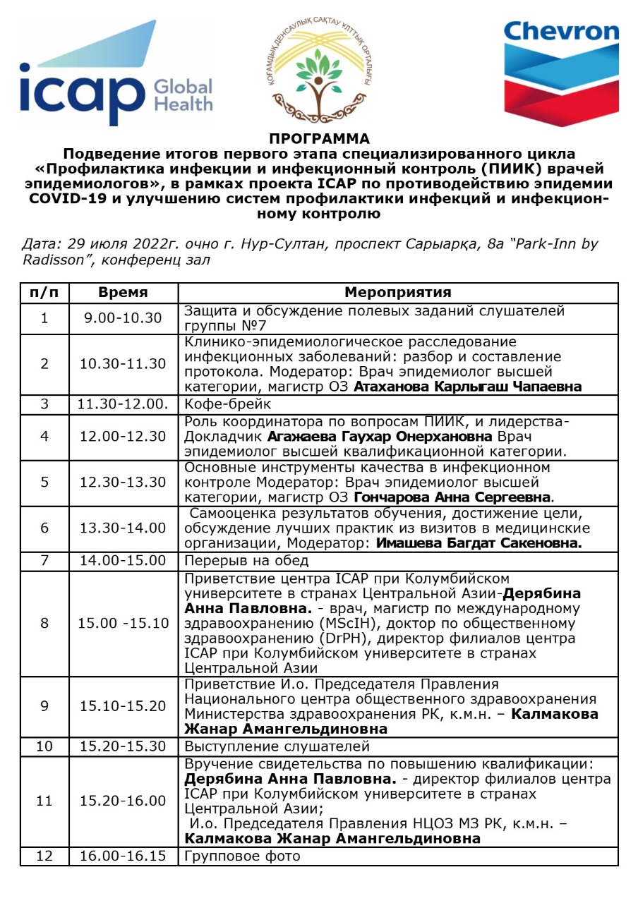
Риски в инфекционном контроле. Оценка рисков и составление плана по снижению инфекционных рисков
Ментор
врач эпидемиолог высшей категории, магистр ОЗ
Гончарова Анна Сергеевна
Участники
Врачи эпидемиологи
Ратова Гулнур Акмурзиновна
ТОО «МФ Гиппократ г. Караганда»
Серикбаева Рилия Илгизовна
КГП на ПХВ «БСМП г.Семей»
Еримбетова Жаннат Тыныштыкбаевна
КГП на ПХВ «Городская многопрофильная больница г. Уральск»
Адылбаева Гульмира Талгатовна
КГП на ПХВ «ВКОБ»УЗ ВКО
4-15 июля 2022 год

Slide 2


Актуальность
Программа управления рисками является детально разработанной системой, с помощью которой осуществляется идентификация, классификация, оценка и контроль рисков с целью предупреждения, ограничения и снижения будущих опасностей и потерь. Программа является неотъемлемой частью политики предоставления медицинской помощи высокого качества.
Благодаря оценке рисков на территории медицинской организации создается возможность организации безопасных условий обследования, лечения и труда для всех пациентов, посетителей, специалистов клинического и неклинического профиля.

Slide 3

Гипотеза
Использование программы по управлению рисками в рабочем процессе позволяет производить интегрированный контроль за неблагоприятными событиями в профилактике инфекционной заболеваемости, которая может возникнуть вследствие профессиональной деятельности сотрудников или нанесении ущерба пациентам либо имуществу, так же может снизить вероятность и степень воздействия инфекционной заболеваемости в условиях стационара, больницы.
Программа по управлению рисками будет является эффективным инструментом в принятии решений по устранению неблагоприятных событий, которые могут возникнуть в процессе деятельности учреждения, так как уже все те вероятные риски будут определены, разработаны конкретные стандарты и методы позволяющие уменьшить либо предотвратить их.

Slide 4


Цель
Обеспечение инфекционной безопасности медицинских работников, пациентов и окружающей среды в медицинской организации. Минимизировать или предотвратить возможные реализации рисков в медицинской организации

Slide 5

Задачи
Определить (выявить) риски, которые могут провоцировать инфицирования
Определить приоритетность рисков
Составить план реализации программы управления рисками в разрезе заданных тем
Внедрение выявленных рисков
Мониторинг оценки рисков

Slide 6
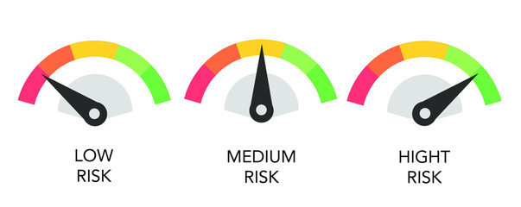
Основные понятия и определения
• Вероятность возникновения риска — вероятность того, что событие риска наступит.
• Последствия риска, если он случится, выражаются через дни расписания, трудозатраты, деньги и определяют степень воздействия на цели проекта.
• Величина риска — показатель, объединяющий вероятность возникновения риска и его последствия. Величина риска рассчитывается путем умножения вероятности возникновения риска на соответствующие последствия.

Slide 7

Методика оценки риска
Величина риска – величина, выраженная в рамках комбинации последствий (исхода событий, влияющих на цели) и их вероятности.
Для расчета величины риска используется следующая формула:
Балл значимости риска = В* Ч, где:
Балл значимости риска – Величина риска
В – Вероятность возникновения риска
Ч – Последствия риска

Slide 8
Оценка вероятности реализации риска (Ч)
Балл | Вероятность | Частота наступления события
1 | Крайне маловероятно | Нет событий зарегестрированных в течении последних 4-х лет и более. Событие может реализоваться в очень редких случаях
2 | Маловероятно | Очень мало известных или зарегистрированных инцидентов в течение 3-х лет. Событие может реализоваться в редких случаях.
3 | Весьма редко | Событие было зарегистрировано в течение последних 2-х лет
4 | Иногда | Событие было зарегистрировано в течении последнего года.
5 | Часто | Событие было реализовано в течение последнего полугода неоднократно. Вероятность реализации события в следующем полугодие очень высокая.

Slide 9
Оценка степени влияния риска (В)
Балл | Последствия | Частота наступления события
1 | Ничтожная | Отсутствие каких-либо последствии в случае реализации риска или последствия от реализации риска незначительные.
2 | Незначительная | Последствия от реализации риска незначительные. Качественные и количественные результаты производственного процесса ухудшатся, но результат останется приемлемым. Не угрожает жизни пациента.
3 | Значительная | Последствия от реализации риска значительные, но могут быть полностью исправлены. Ухудшит качественные и количественные результаты производственного процесса. Может угрожать жизни пациента.
4 | Опасная | Последствия от реализации риска очень значительные, но могут быть исправлены до опреденной степени. Неприемлемый результат производственного процесса, не соответствующий предъявленным требованиям.Угрожает жизни пациента.
5 | Катастрофически опасная | Критические последствия от реализации риска, которые могут быть устранены только частично.Вызовет полную остановку производственного процесса. Вызовет летальный исход пациента.

Slide 10
Методология оценивания рисков
Качественная оценка вероятности | Описание | Ничтожная 1 | Незначительная 2 | Значительная 3 | Опасная 4 | Катастрофический опасная 5
5 | Часто | 5 | 10 | 15 | 20 | 25
4 | Иногда | 4 | 8 | 12 | 16 | 20
3 | Весьма редко | 3 | 6 | 9 | 12 | 15
2 | Маловероятно | 2 | 4 | 6 | 8 | 10
1 | Крайне маловероятно | 1 | 2 | 3 | 4 | 5
Невысокий риск | Средний риск | Высокий риск | Крайне высокий риск
1-5 | 6-10 | 11-15 | 16-25

Slide 11
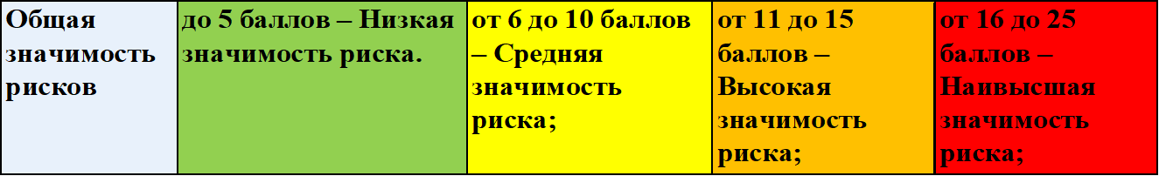
В соответствии с полученным баллом может быть определена общая значимость риска:
от 16 до 25 баллов наивысшая значимость риска; от 11 до 15 баллов – высокая значимость риска; от 6 до 10 баллов – средняя значимость риска; до 5 баллов – низкая значимость риска.
Приоритетность проведения мероприятий по управлению отдельными рисками устанавливается в зависимости от цветовой области, в которой расположился риск:
красная область – очень высокий приоритет мероприятий по управлению рисками;
оранжевая область – высокий приоритет мероприятий по управлению рисками;
желтая область – средний приоритет мероприятий по управлению рисками;
зеленая область – низкий приоритет мероприятий по управлению рисками.
Риски из красной области карты рисков относятся к ключевым рискам и требуют наибольшего внимания. К ключевым рискам могут быть отнесены риски из других областей (оранжевой), которые, по мнению руководства/владельца рисков/структурного подразделения, ответственного за вопросы управления рисками, могут оказать наиболее негативное воздействие на достижение целей.

Slide 12
Карта рисков
 | Ничтожная | Незначительная | Значительная | Опасная | Катастрофический опасная
Часто | Невысокий риск | Средний риск | Высокий риск | Крайне высокий риск | Крайне высокий риск
Иногда | Невысокий риск | Средний риск | Высокий риск | Крайне высокий риск | Крайне высокий риск
Весьма редко | Невысокий риск | Средний риск | Средний риск | Высокий риск | Высокий риск
Маловероятно | Невысокий риск | Невысокий риск | Невысокий риск | Средний риск | Высокий риск
Крайне маловероятно | Невысокий риск | Невысокий риск | Невысокий риск | Невысокий риск | Невысокий риск
РИСКИ

Slide 13
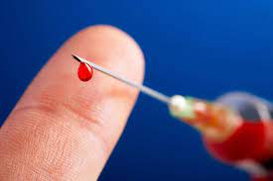
Риски по разделу
«Охрана здоровья и труда медицинских работников»
Выполнила: врач эпидемиолог
Ратова Гулнур Акмурзиновна
ТОО «МФ Гиппократ» г.Караганда

Slide 14
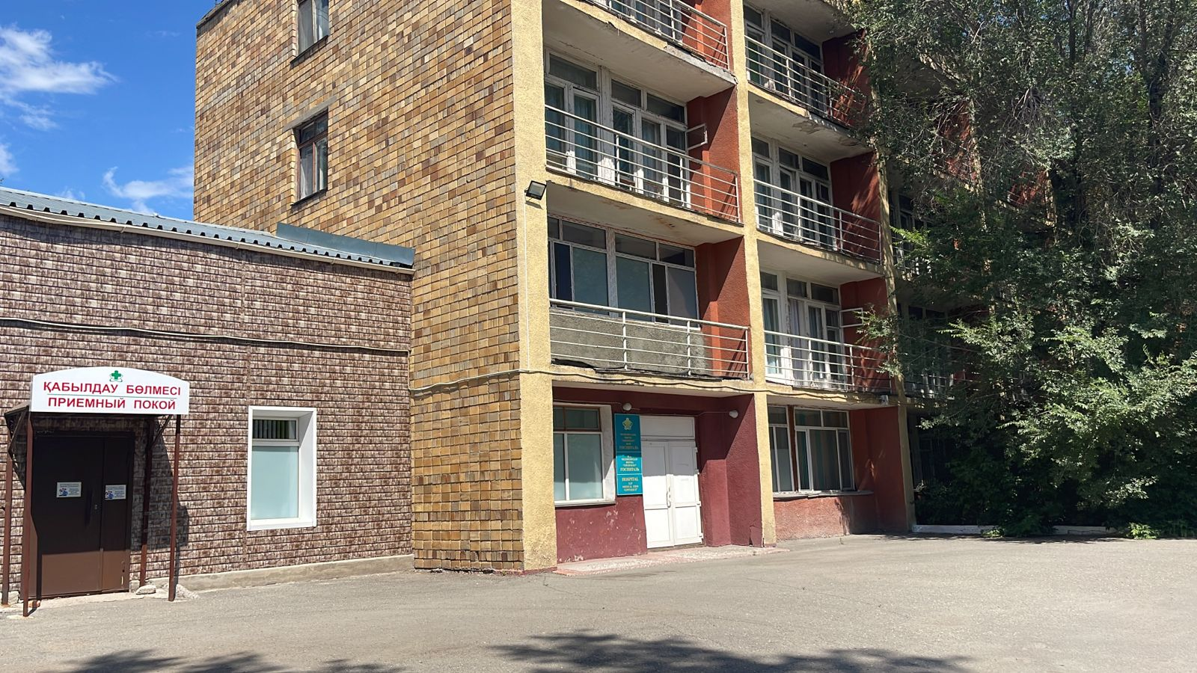
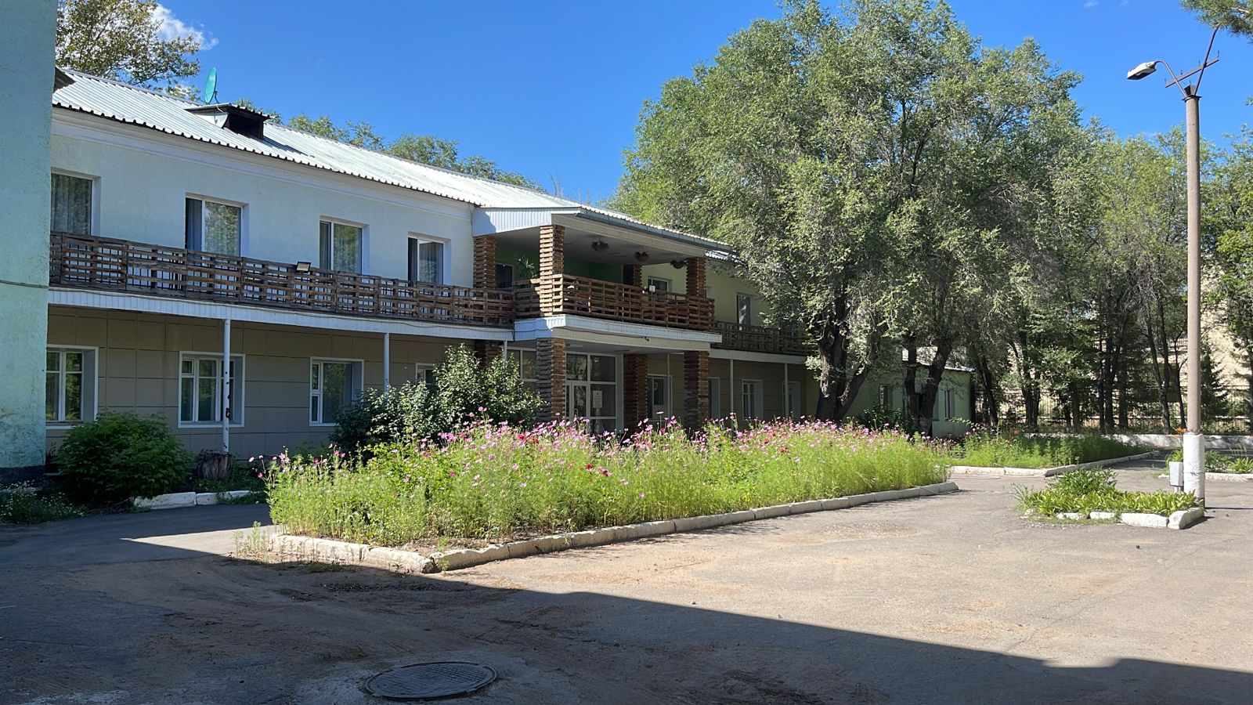
ТОО «Медицинская фирма «Гиппократ» г.Караганда
Генеральный директор Хохлова Надежда Юрьевна

Slide 15
Каждый медработник в процессе своей работы подвергает себя риску заражения инфекционными заболеваниями. И руководитель организации обязан создать безопасные условия труда. В ходе полевых работ мною выявлен 5 основных рисков
Риск заражения вирусными гепатитами В и С, ВИЧ – инфекцией
Риск заражения кишечными инфекциями
Риск заражения особо-опасными и карантинными инфекциями
Риск заражения туберкулезом, гриппом и др ОРВИ
Риск заражения коронавирусной инфекции

Slide 16
Факторы развития риска | Вероятность возникновения | Последствия риска | Степень важности риска
1. Риск заражения ВГВ, ВГС и ВИЧ инфекцией(гемоконтактные инфекции)
Проведение множественных инвазивных манипуляции, нарушение асептики и антисептики | 5 Часто | 3 Значительная | 15 Высокий риск
Нехватка медперсонала, профессиональное выгорание | 4 Иногда | 3 Значительная | 12 Высокий риск
Несоблюдение гигиены рук и СМП, безопасная инъекция, безопасные обращения МО и загрязнённым бельем | 4 Иногда | 3 Значительная | 12 Высокий риск
Отсутствие или неправильное использование СИЗ, (защитных экранов, фартуков) | 3 Весьма редко | 3 Значительная | 9 Средний риск
Отсутствие или нехватка КБСУ, некачественные КБСУ | 3 Весьма редко | 3 Значительная | 9 Средний риск
Некачественные ИМН, повторное использование одноразовых ИМН | 2 Маловероятно | 4 Опасная | 8 Средний риск
Notes:
Темой моего полевого задания было определено риски Безопасного обращения с медицинскими отходами на примересвоей организации

Slide 17
Факторы развития риска | Вероятность возникновения | Последствия риска | Степень важности риска
Риск заражения ВГВ, ВГС и ВИЧ инфекцией (гемоконтактные инфекции) ПРОДОЛЖЕНИЕ
Неправильная обработка, дезинфекция и стерилизация многоразовых ИМН | 2 Маловероятно | 4 Опасная | 8 Средний риск
Отсутствие экспресс тестов и ПКП (АРТ препараты) | 1 Крайне маловероятно | 5 Катастрофически опасная | 6 Невысокий риск
Отсутствие вакцинации против ВГВ, обследовании у сотрудников | 1 Крайне маловероятно | 4 Опасная | 4 Невысокий риск
Низкий уровень обучения, неполных охват обучением | 3 Весьма редко | 3 Значительная | 9 Средний риск
Отсутствие СОПов, алгоритмов на рабочем месте | 2 Маловероятно | 3 Значительная | 6 Невысокий риск
Notes:
Темой моего полевого задания было определено риски Безопасного обращения с медицинскими отходами на примересвоей организации

Slide 18
Факторы развития риска | Вероятность возникновения | Последствия риска | Степень важности риска
2. Риск заражения заносными ОКИ, ПТИ и сальмонеллез
Отсутствие контроля за организацией питания, за продуктами передач больных | 2 Маловероятно | 3 Значительная | 6 Невысокий риск
Несоблюдение СМП и КМП, отсутствие наглядных информации | 4 Иногда | 3 Значительная | 12 Высокий риск
Отсутствие возможности изоляции больных с кишечными расстройствами | 1 Крайне маловероятно | 4 Опасная | 4 Невысокий риск
Отсутствие или неправильное использование СИЗ, нехватка СИЗ | 1 Крайне маловероятно | 4 Опасная | 4 Невысокий риск
Notes:
Темой моего полевого задания было определено риски Безопасного обращения с медицинскими отходами на примересвоей организации

Slide 19
Факторы развития риска | Вероятность возникновения | Последствия риска | Степень важности риска
2. Риск заражения заносными ОКИ, ПТИ и сальмонеллез ПРОДОЛЖЕНИЕ
Некачественная генеральная уборка по типу заключительной дезинфекции | 1 Крайне маловероятно | 5 Катастрофически опасная | 5 Невысокий риск
Несвоевременное прохождение медосмотров, обследование на кишечные группы инф, лаб.исследования бак посев, кал на яйца гельминтов | 1 Крайне маловероятно | 4 Опасная | 4 Невысокий риск
Низкий уровень обучения | 2 Маловероятно | 3 Значительная | 6 Невысокий риск
Отсутствие СОПов, алгоритмов на рабочем месте | 2 Маловероятно | 3 Значительная | 6 Невысокий риск
Notes:
Темой моего полевого задания было определено риски Безопасного обращения с медицинскими отходами на примересвоей организации

Slide 20
Факторы развития риска | Вероятность возникновения | Последствия риска | Степень важности риска
3. Риск заражения (заносными) особо-опасными и карантинными инфекциями
Отсутствие изолятора для больных с подозрением на ООИ | 3 Весьма редко | 5 Катастрофически опасная | 15 Высокий риск
Отсутствие или неправильное использование СИЗ | 1 Крайне маловероятно | 4 Опасная | 4 Невысокий риск
Отсутствие функциональных обязанностей утвержденных главным врачом | 3 Весьма редко | 5 Катастрофически опасная | 15 Высокий риск
Отсутствия плана действия по ООИ | 3 Весьма редко | 5 Катастрофически опасная | 15 Высокий риск
Отсутствие схемы оповещения | 1 Крайне маловероятно | 4 Опасная | 4 Невысокий риск
Notes:
Темой моего полевого задания было определено риски Безопасного обращения с медицинскими отходами на примересвоей организации

Slide 21
Факторы развития риска | Вероятность возникновения | Последствия риска | Степень важности риска
3. Риск заражения (заносными) особо-опасными и карантинными инфекциями ПРОДОЛЖЕНИЕ
Отсутствие укладки по ООИ | 2 Маловероятно | 4 Опасная | 8 Невысокий риск
Несоблюдение СМП и КМП | 4 Иногда | 3 Значительная | 12 Высокий риск
Низкий уровень обучения, не полный тщательный сбор эпид.анемнеза | 2 Маловероятно | 3 Значительная | 6 Невысокий риск
Некачественная генеральная уборка по типу заключительной дезинфекции после перевода в ИГ | 3 Весьма редко | 3 Значительная | 9 Средний риск
Отсутствие наблюдении за контактными лицами | 3 Весьма редко | 3 Значительная | 9 Средний риск
Notes:
Темой моего полевого задания было определено риски Безопасного обращения с медицинскими отходами на примересвоей организации

Slide 22
Факторы развития риска | Вероятность возникновения |  | Последствия риска | Степень важности риска
4. Риск заражения ТБС, гриппа и другими ОРВИ
Наличие в МО большого числа источников возбудителей инфекции, отсутствие настороженности сотрудников |  | 4 Часто | 3 Значительная | 12 Средний риск
Несоблюдение стандартных мер предосторожности, масочный режим, соблюдение гигиены рук |  | 4 Иногда | 3 Значительная | 12 Высокий риск
Отсутствие возможности изоляции, несоответствие изоляторов требованиям |  | 3 Весьма редко | 5 Катастрофически опасная | 15 Высокий риск
Отсутствие наблюдении за контактными лицами |  | 3 Весьма редко | 3 Значительная | 9 Средний риск
Несвоевременное прохождение медосмотров, ФЛГ легких и вакцинации против гриппа |  | 1 Крайне маловероятно | 4 Опасная | 4 Невысокий риск
Notes:
Темой моего полевого задания было определено риски Безопасного обращения с медицинскими отходами на примересвоей организации

Slide 23
Факторы развития риска | Вероятность возникновения | Последствия риска | Степень важности риска
5. Риск заражения КВИ
Несоблюдение стандартных мер предосторожности, неправильное надевание, снятие и утилизация СИЗ | 4 Иногда | 3 Значительная | 12 Высокий риск
Несоблюдение режима зоонирования сотрудниками (чистые и грязные зоны) | 4 Иногда | 4 Опасная | 16 Крайне высокий риск
Несоблюдение потока движения, отсутствие принципа 3В | 4 Иногда | 4 Опасная | 16 Крайне высокий риск
Низкий уровень ежедневного инструктажа по соблюдению ИБ | 2 Маловероятно | 4 Опасная | 6 Невысокий риск
Notes:
Темой моего полевого задания было определено риски Безопасного обращения с медицинскими отходами на примересвоей организации

Slide 24
Факторы развития риска | Вероятность возникновения | Последствия риска | Степень важности риска
5. Риск заражения КВИ ПРОДОЛЖЕНИЕ
Отсутствие вакцинации и ревакцинации | 2 Маловероятно | 4 Опасная | 8 Средний риск
Отсутствие емкостей для обеззараживание ПЧК | 2 Маловероятно | 4 Опасная | 8 Средний риск
Отсутствие шлюза, санпропускника | 2 Маловероятно | 4 Опасная | 8 Средний риск
Нехватка или некаественные СИЗ, (ПЧК, защитные очки и шитки, маски респираторы, высокие бахилы и перчатки. | 2 Маловероятно | 4 Опасная | 8 Средний риск
Notes:
Темой моего полевого задания было определено риски Безопасного обращения с медицинскими отходами на примересвоей организации

Slide 25
Процентный показатель по степени важности рисков
Степень важности риска
Количество рисков | 16 | 14 | 10 | 2
% | 38% | 33% | 24% | 5%
Итого | 42

Slide 26
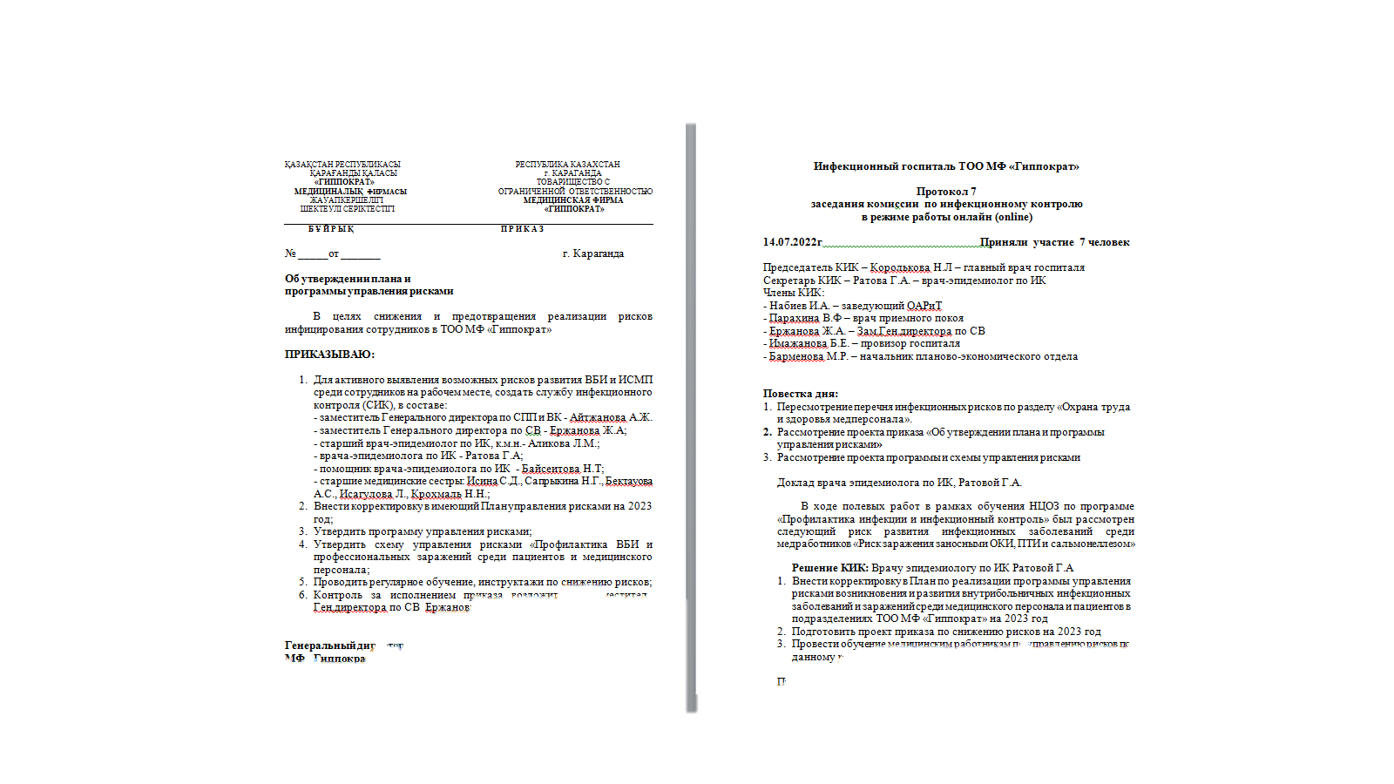

Slide 27
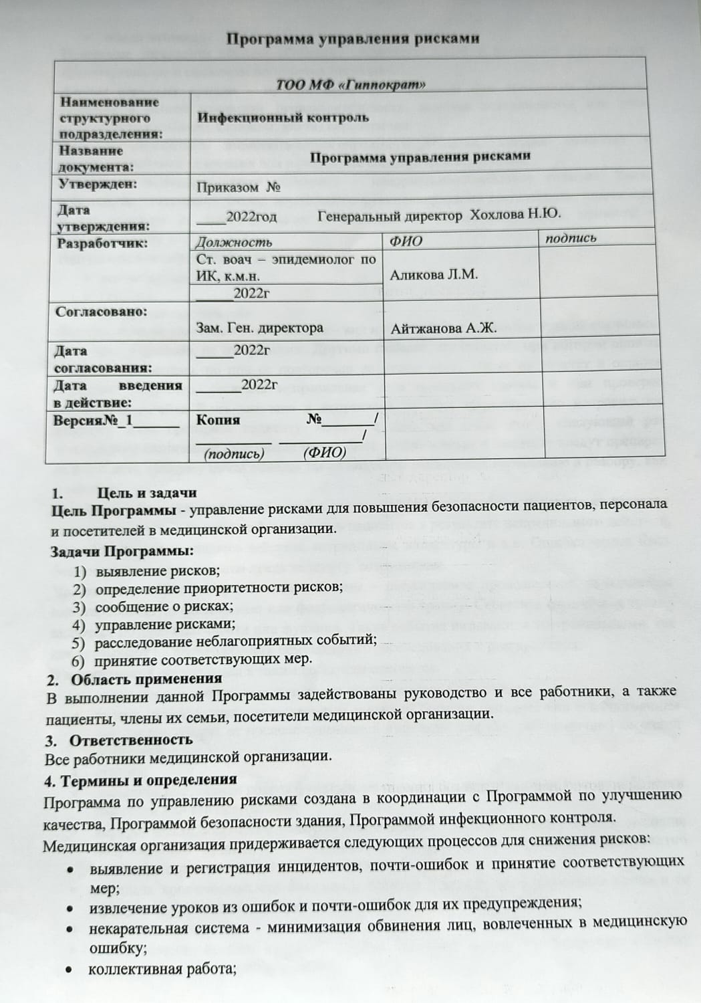

Slide 28
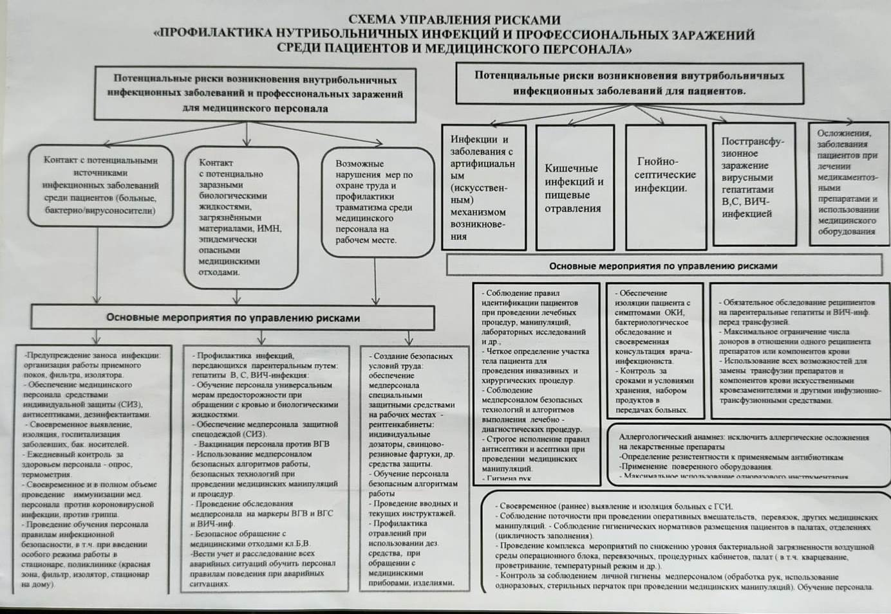

Slide 29
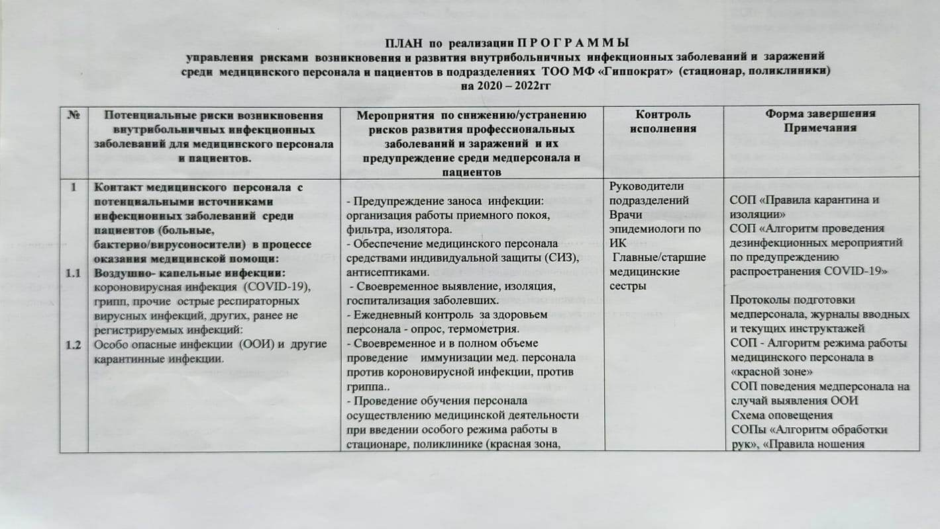

Slide 30
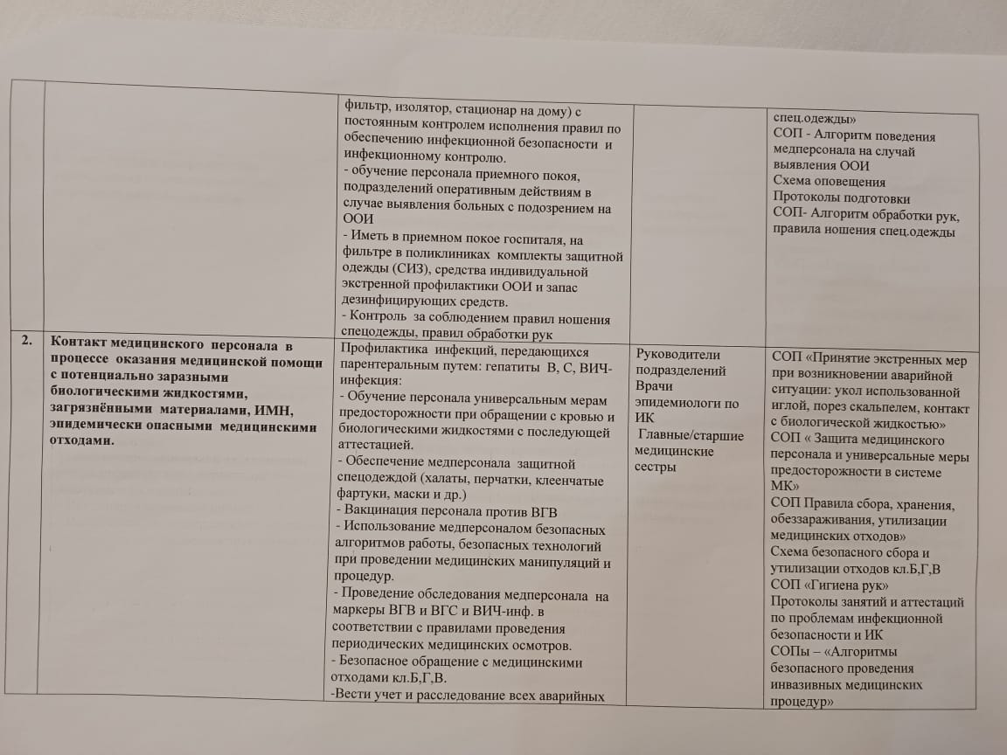

Slide 31
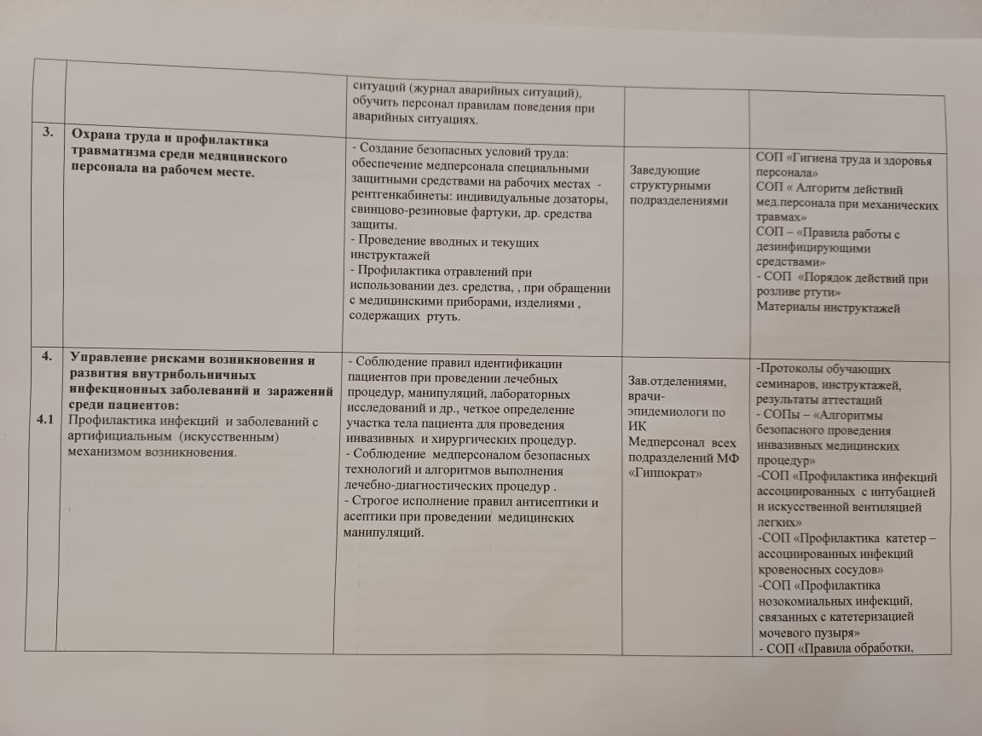

Slide 32
Итог работы
Выявлены дополнительные риски в ИК, на заседании КИК рассмотрен вопрос о внесении выявленных рисков в реестр и план управление рисками организации на 2023 год, подготовлен проект приказа по снижению рисков на 2023 год, разработана схема и программа по управлению рисками в медицинской организации.

Slide 33

Риски по разделу
«Безопасное обращение с медицинскими отходами»
Выполнила: врач эпидемиолог
Серикбаева Рилия Илгизовна
КГП на ПХВ «Больница скорой медицинской помощи г.Семей»

Slide 34
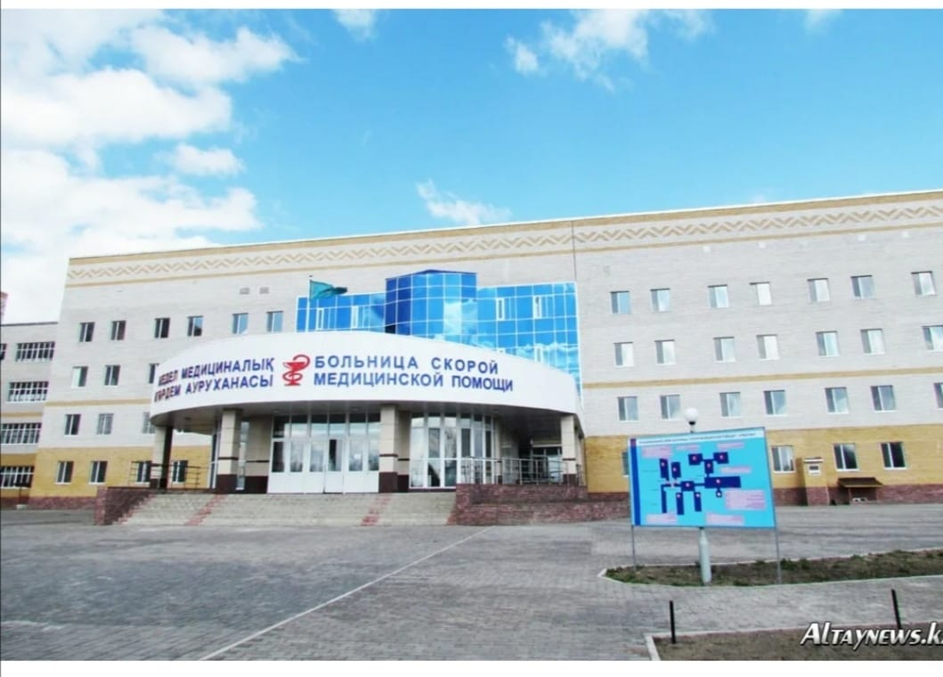
КГП на ПХВ «Больница скорой медицинской помощи г. Семей»
Директор Буркутов Ерлан Толеугазыевич

Slide 35
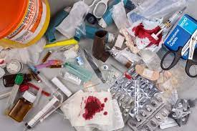
Определения
Медицинские отходы (далее-МО)- это отходы, образующиеся в результате медицинской деятельности (при оказании медицинских услуг)
Несмотря на прогресс в медицине, небезопасные инъекции продолжают быть причиной гемоконтактных инфекций. Зачастую со стороны руководства медицинской организации не до оценивается важность вопросов безопасного обращения с МО, что влечет за собой риски причинения вреда здоровью сотрудников

Slide 36
Перечень рисков по разделу «Безопасное обращение с МО»
Несвоевременное заключение договора на вывоз МО
Риск пренебрежительного отношения медперсонала к медицинским отходам
Отсутствие либо несвоевременный пересмотр локальных документов по сбору, хранению, транспортировке и вывозу МО
Недостаточный объем закупа , либо закуп низкокачественного инвентаря, емкостей для транспортировки, утилизации и обеззараживания МО
Отсутствие комнаты (помещения) для хранения МО.
Отсутствие, либо недостаточный закуп или закуп низкокачественных средств индивидуальной защиты

Slide 37
Наименование риска | Вероятность возникновения | Последствия риска | Степень важности риска
Несвоевременное заключение договора на вывоз МО | 2 маловероятно | 3 значительный | 6 Средний риск
Риск пренебрежительного отношения медперсонала к медицинским отходам | 2 маловероятно | 4 опасная | 8 Средний риск
Отсутствие либо несвоевременный пересмотр локальных документов по сбору, хранению, транспортировке и вывозу МО
Риск пересечения чистых и грязных потоков при транспортировке в место утилизации | 2 маловероятно | 2 незначительный | 4 Невысокий риск
Риски возникновения МО ранее не образующихся в организации | 3 Весьма редко | 3 значительный | 9 Средний риск
Notes:
Темой моего полевого задания было определено риски Безопасного обращения с медицинскими отходами на примересвоей организации

Slide 38
Риск реализации ошибки при сортировке МО по классам опасности | 2 маловероятно | 4 Опасный | 8 Средний риск
Риск небезопасного поведения персонала при транспортировке МО | 2 маловероятно | 3 Значительный | 6 Средний риск
Недостаточный объем закупа , либо закуп низкокачественного инвентаря, емкостей для транспортировки, утилизации и обеззараживания МО
Риск переполнения КБСУ | 2 маловероятно | 3 Значительный | 6 Средний риск
Риск утрамбовывания МО | 1 Крайне маловероятно | 5 Катастрофически опасно | 5 Невысокий риск
Риск перекрестной контаминации | 2 маловероятно | 3 Значительный | 6 Средний риск
Риск рассыпания МО | 1 Крайне маловероятно | 4 Опасный | 4 Невысокий риск

Slide 39
Риск нерационального использования необходимых емкостей | 1 Крайне маловероятно | 2 Незначительный | 2 Невысокий риск
Риск пересыпания отходов из меньшей емкости в большую | 1 Крайне маловероятно | 3 Значительный | 3 Невысокий риск
Риск утилизации опасных отходов как неопасные | 2 маловероятно | 3 Значительный | 6 Средний риск
Риск прокола контейнера колющими или режущими отходами | 2 маловероятно | 4 Опасный | 8 Средний риск
Риск повторного применения одноразового инвентаря | 1 Крайне маловероятно | 4 Опасный | 4 Невысокий риск
Риск нерегулярной замены контейнеров и пакетов | 1 Крайне маловероятно | 4 Опасный | 4 Невысокий риск

Slide 40
Отсутствие комнаты(помещения) для хранения МО.
Риск получения штрафных санкций | 5 Часто | 2 Незначительный | 10 Средний риск
Риск доступа к медицинским отходам медицинского и немедицинского персонала | 3 Весьма редко | 5 Катастрофически опасный | 15 Высокий риск
Риск инфицирования посетителей | 2 Маловероятно | 5 Катастрофически опасный | 10 Средний риск
Риск куммулирования (склад в отделении) | 3 Весьма редко | 3 Значительный | 9 Средний риск
Риск перекрестной контаминации | 3 Весьма редко | 4 Опасный | 12 Высокий риск

Slide 41
Отсутствие, либо недостаточный закуп или закуп низкокачественных средств индивидуальной защиты
Риск возникновения аварийной ситуации связанный с разбрызгиванием и разлитием биологических жидких отходов | 2 Маловероятно | 4 Опасный | 8 Средний риск
Риск токсического отравления медицинского персонала | 2 Маловероятно | 5 Катастрофически опасный | 10 Средний риск
Риск инфицирования медицинского персонала воздушно-капельными инфекциями | 2 маловероятно | 5 Катастрофически опасный | 10 Средний риск
Риск распространения инфекций за пределы медицинской организации. | 2 маловероятно | 5 Катастрофически опасный | 10 Средний риск

Slide 42
Риск химических ожогов во время мероприятий по дезинфекции МО | 2 Маловероятно | 5 Катастрофически опасный | 10 Средний риск
Риск возникновения хронических и острых заболеваний дыхательной системы | 2 маловероятно | 5 Катастрофически опасный | 10 Средний риск

Slide 43
Процентный показатель по степени важности рисков
Степень важности риска
Количество рисков | 7 | 19 | 2 | 0
% | 25 | 67 | 8 | 0
Итого | 28

Slide 44
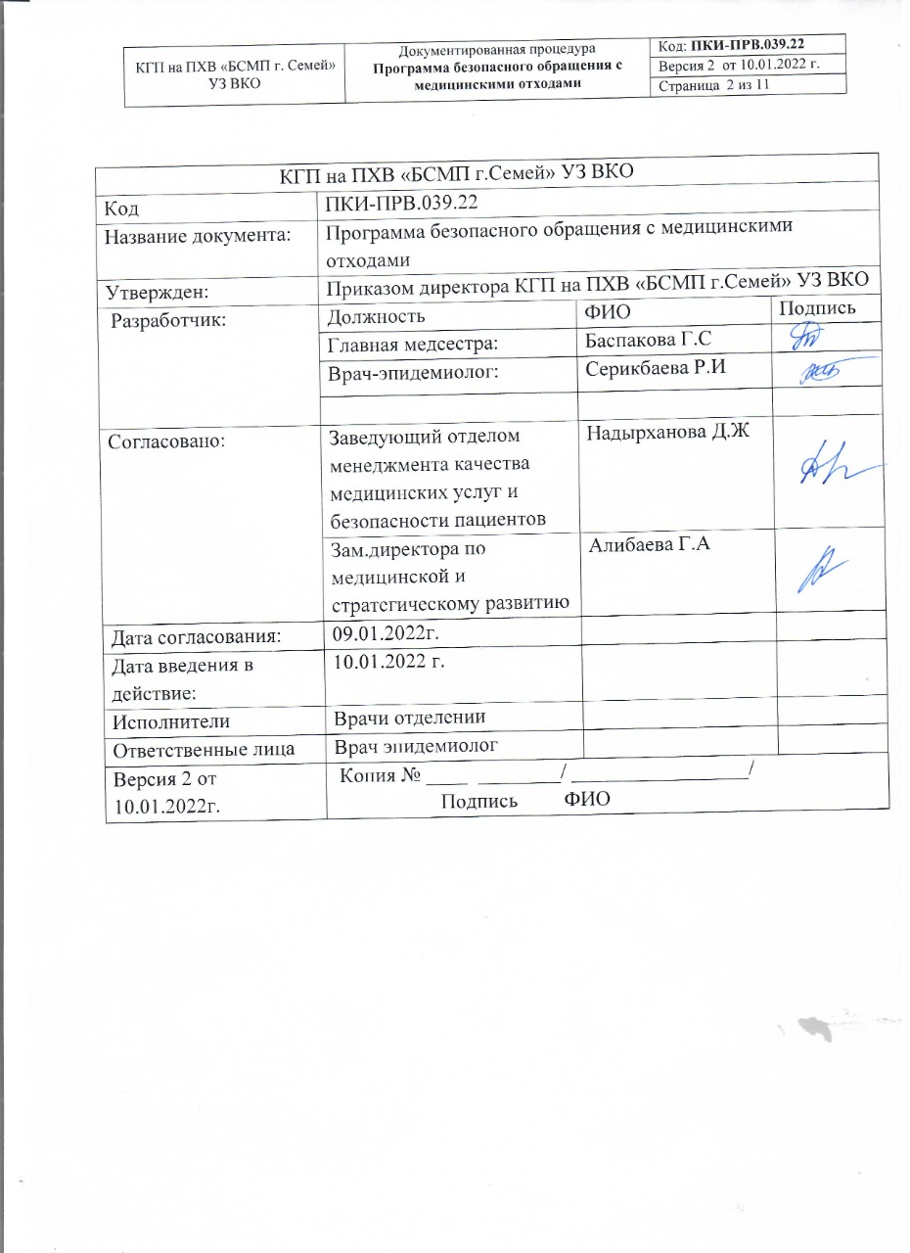
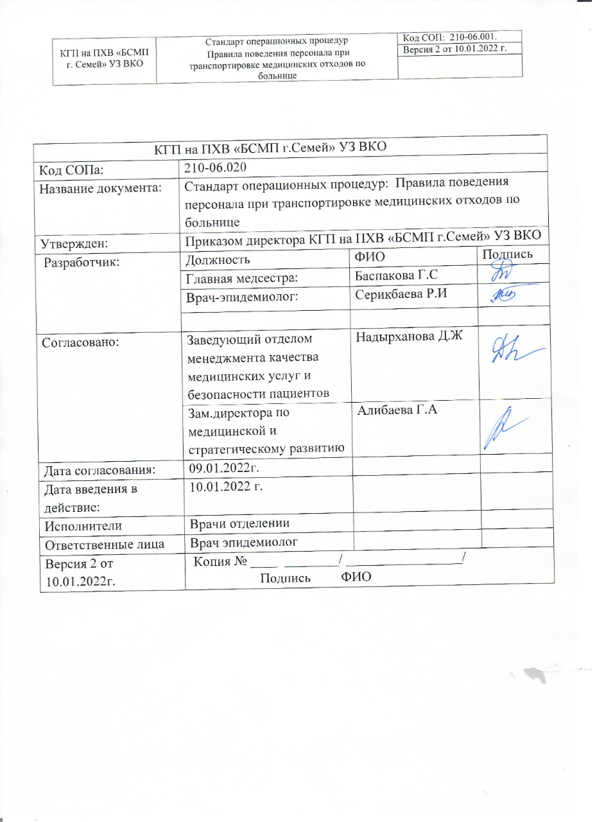

Slide 45
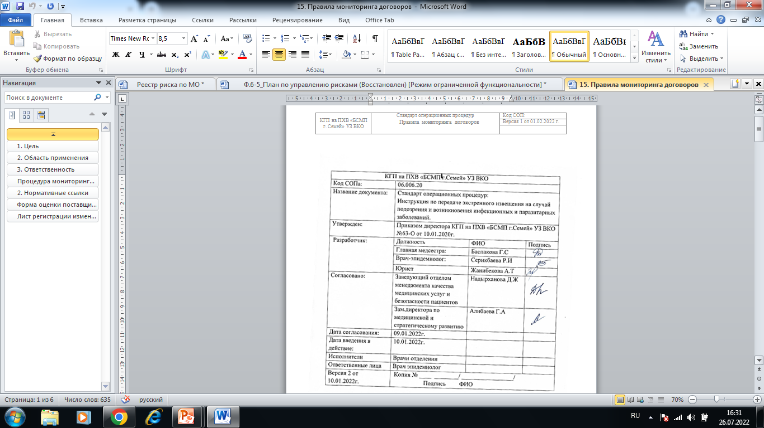
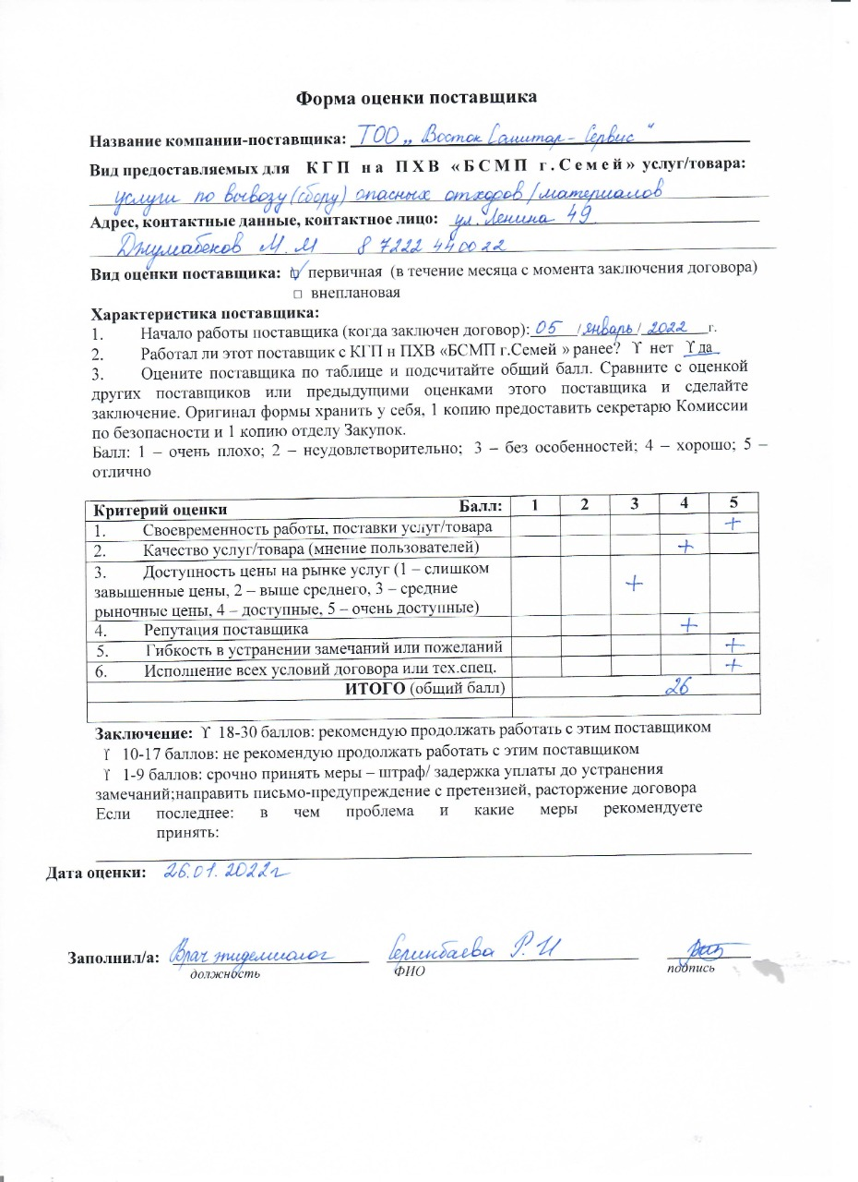

Slide 46
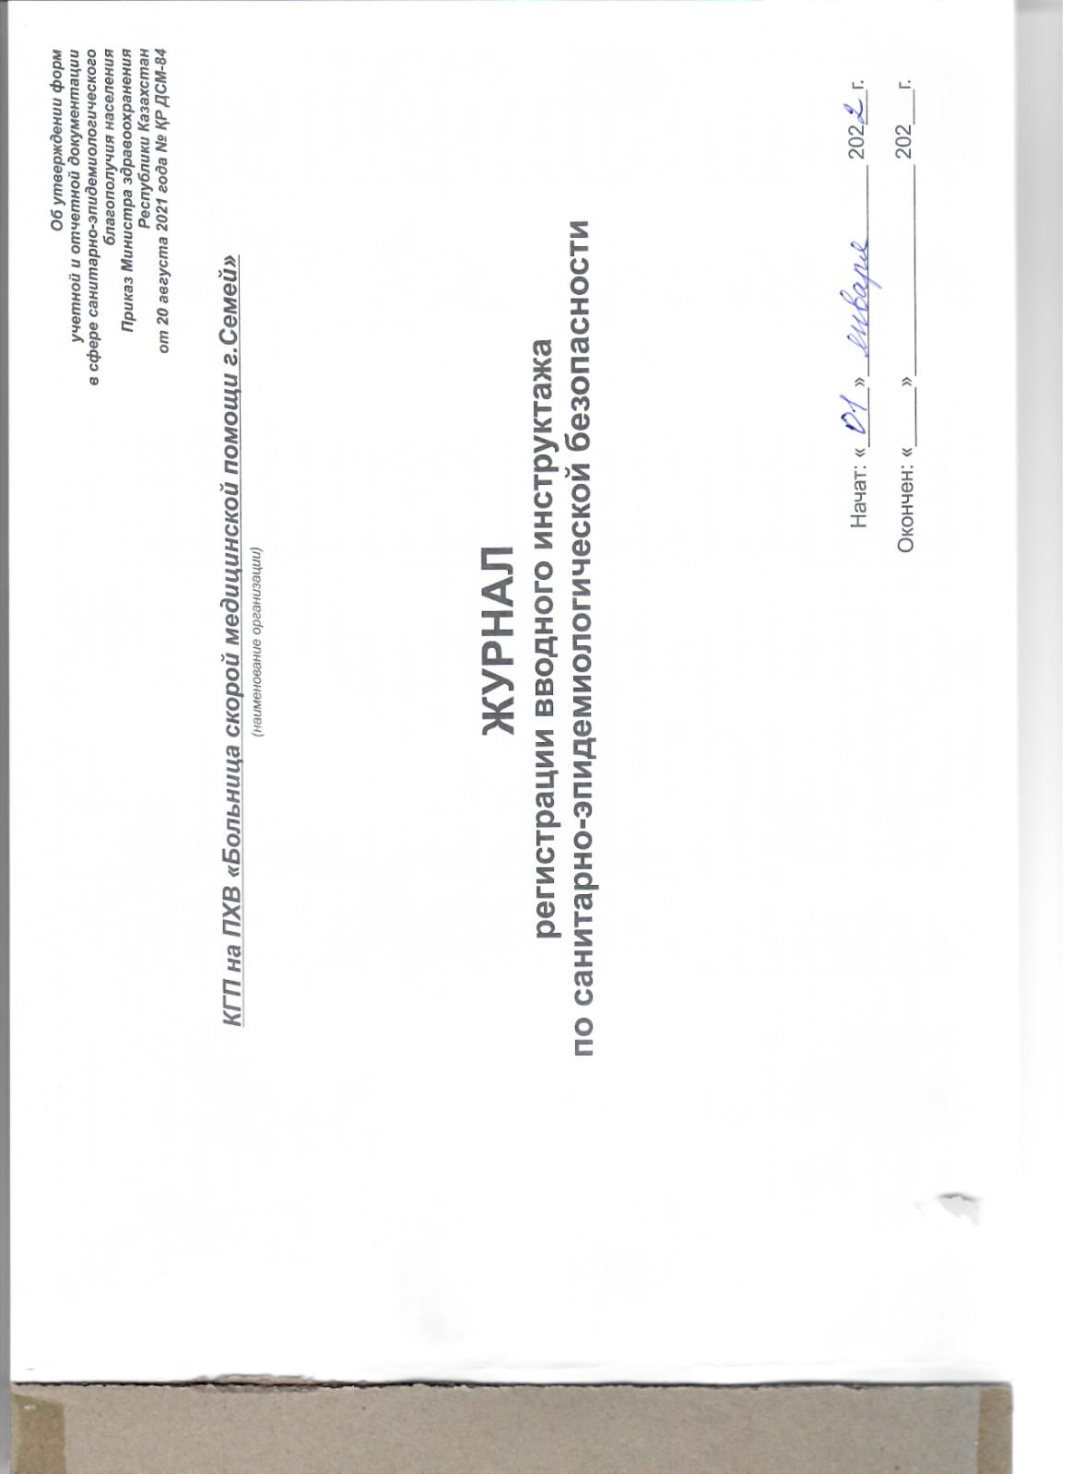
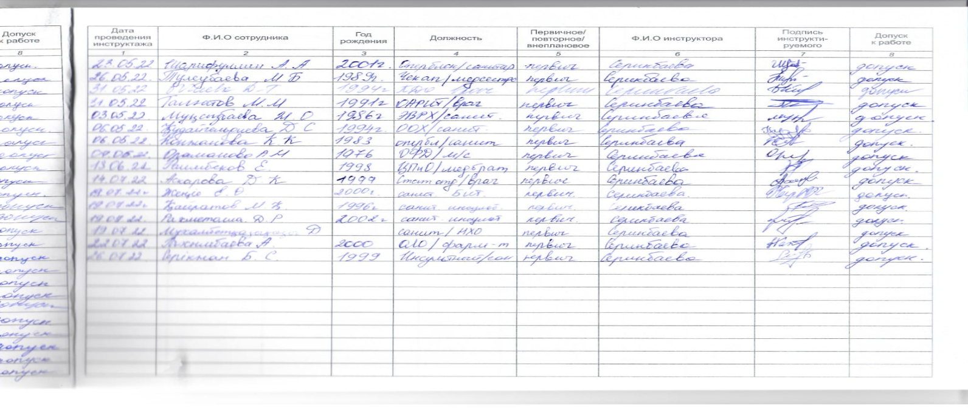

Slide 47
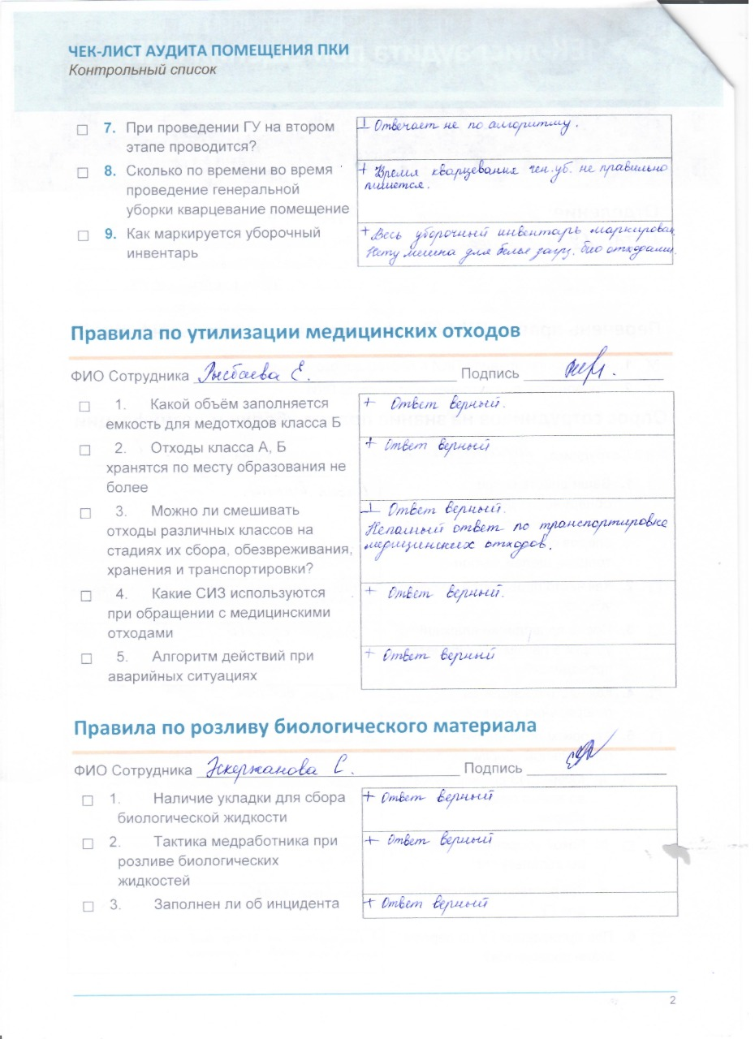
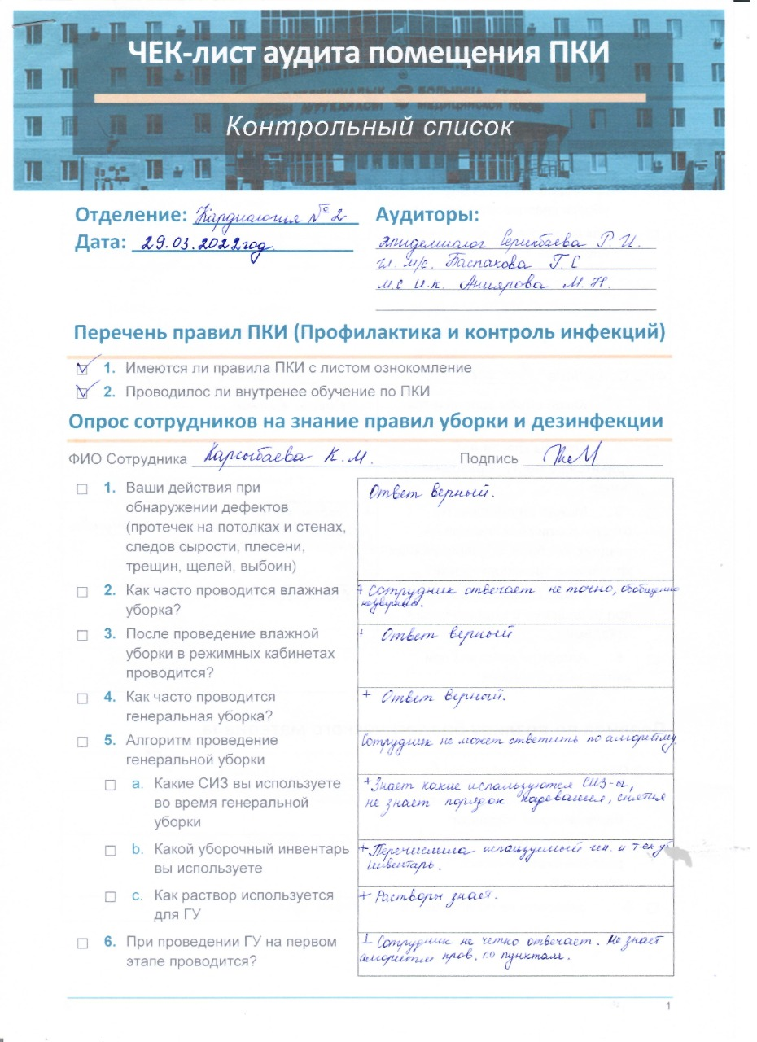

Slide 48
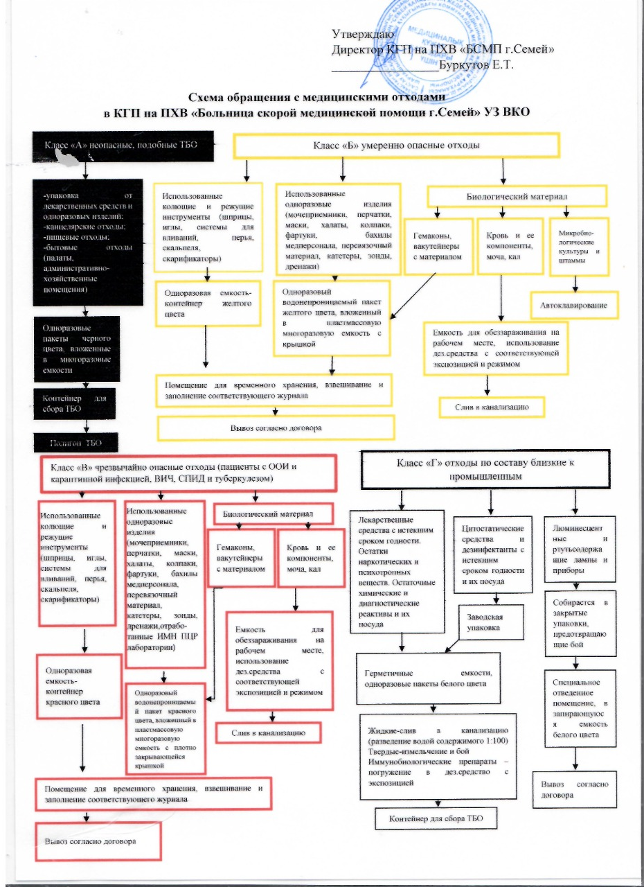
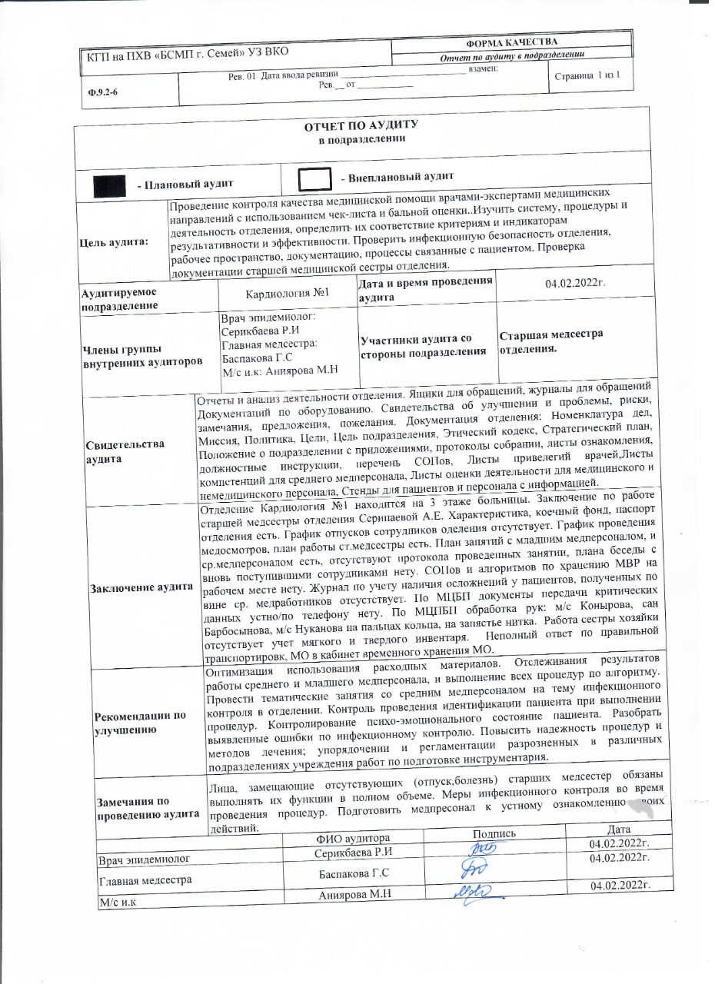

Slide 49
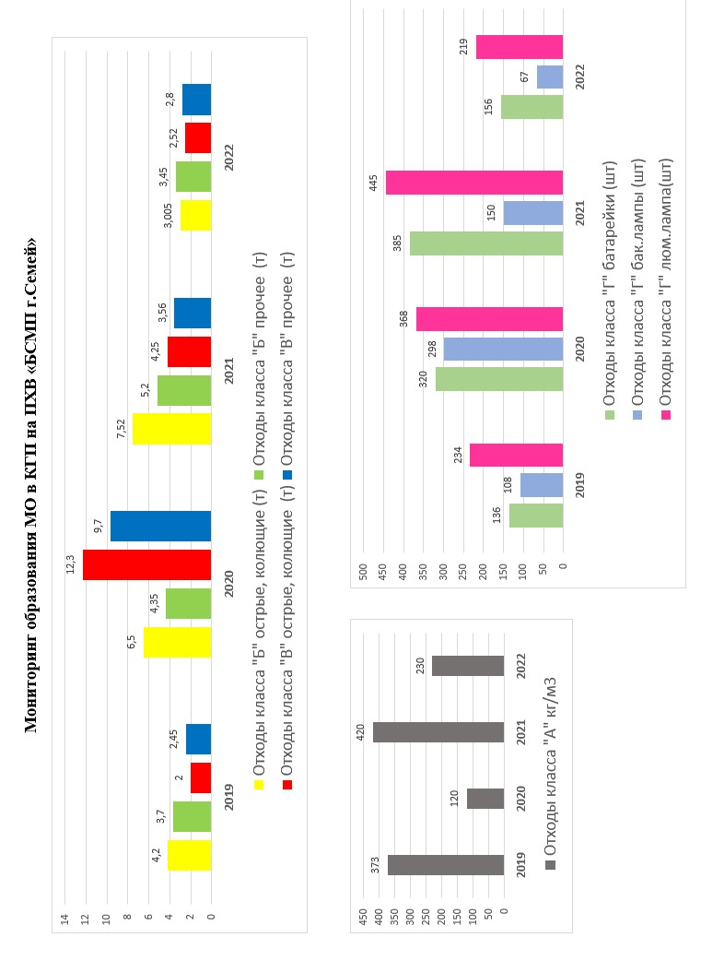
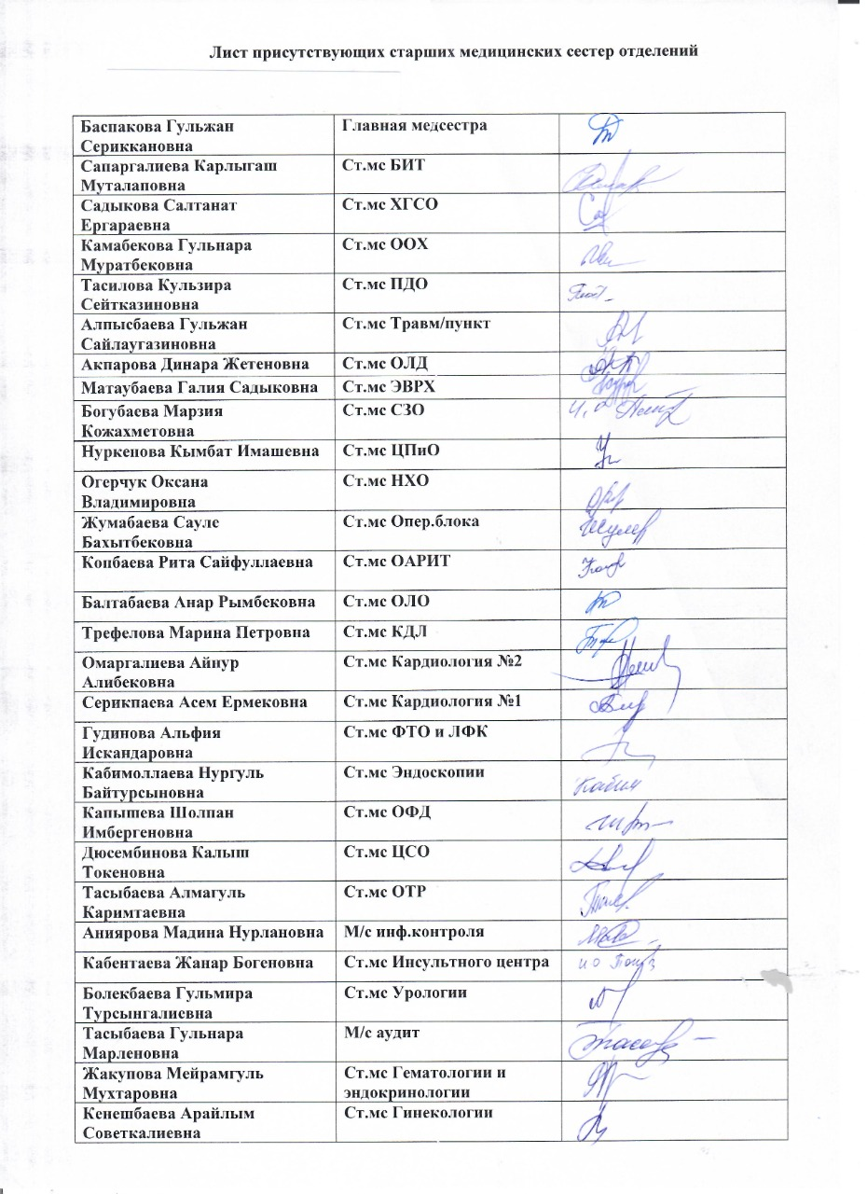

Slide 50

Диаграмма галстук-бабочка
Это один из наиболее наглядных методов в анализе рисков, позволяющий показать связь источников риска и последствий его реализации. Получившаяся диаграмма по форме напоминает известный предмет одежды галстук-бабочку.

Slide 51
Проактивные мероприятия
Реактивные мероприятия
Причинение вреда здоровью и жизни персонала и пациентов.
Возм-сть рассм-ия КВХ с привл-м заинт-ных лиц
Предусмотреть временную комнату для хранения МО с подведением горячей и холодной воды, с промаркированными стеллажами.
ввод в эксплуатацию здания без предв. осмотра
Отсутствие комнаты временного хранения
последствия
Несоответствие проекту попричине поднятия гр вод
Рек-ть при расчете сметы совр. Спос и методы утил МО
ФАКТОРЫ
Предусмотреть при проектировании вновь строящегося здания под кардиохирургию и ЦАХ возможность включения помещений под временное хранение МО.
Несоответствие требованиям СП и НПА по безопасной работе с МО.
Выделенное помещение не соответствует СП

Slide 52
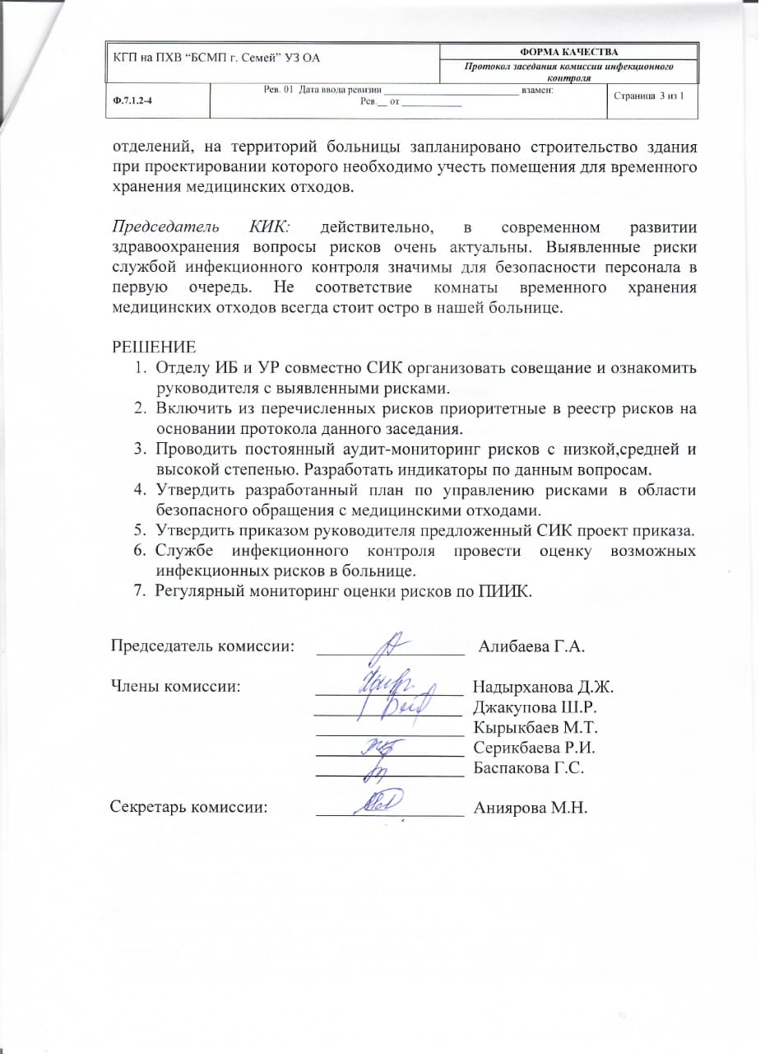
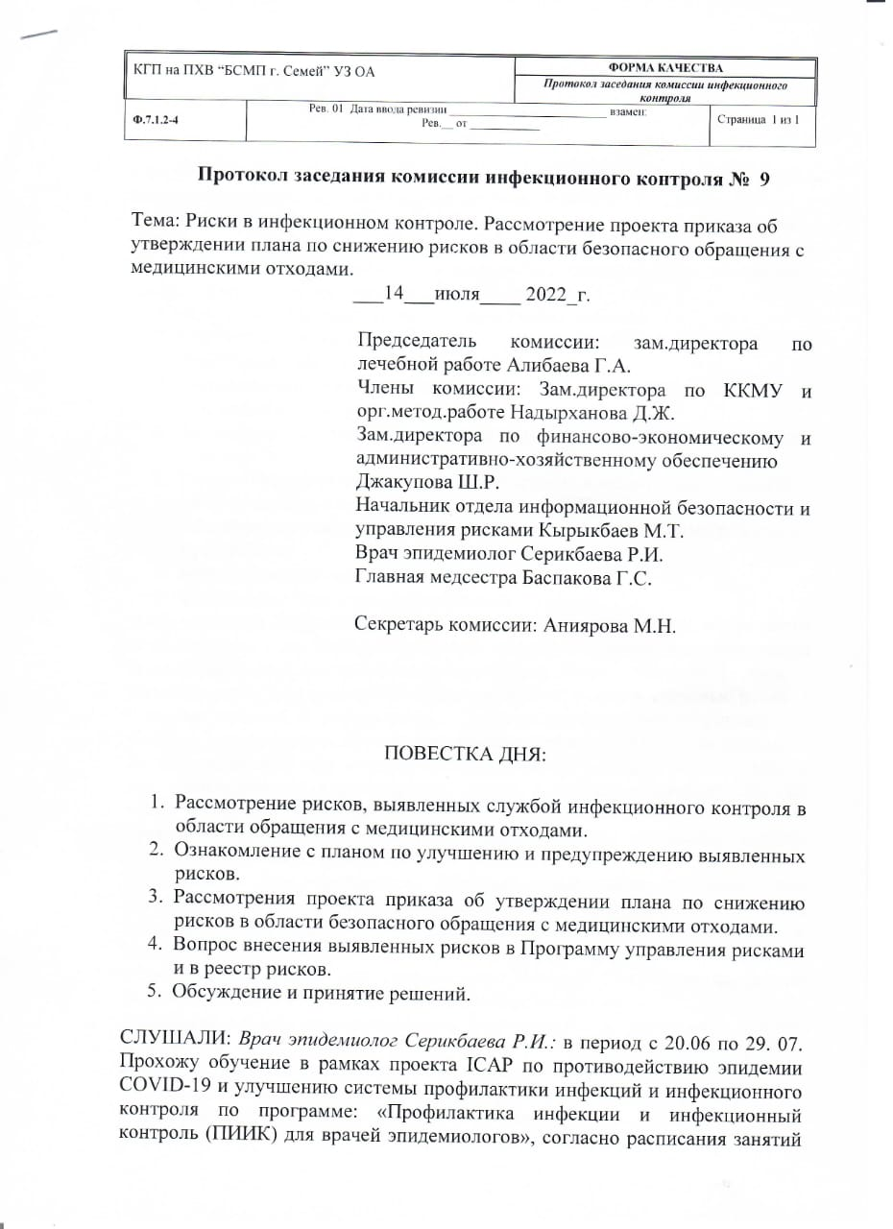

Slide 53
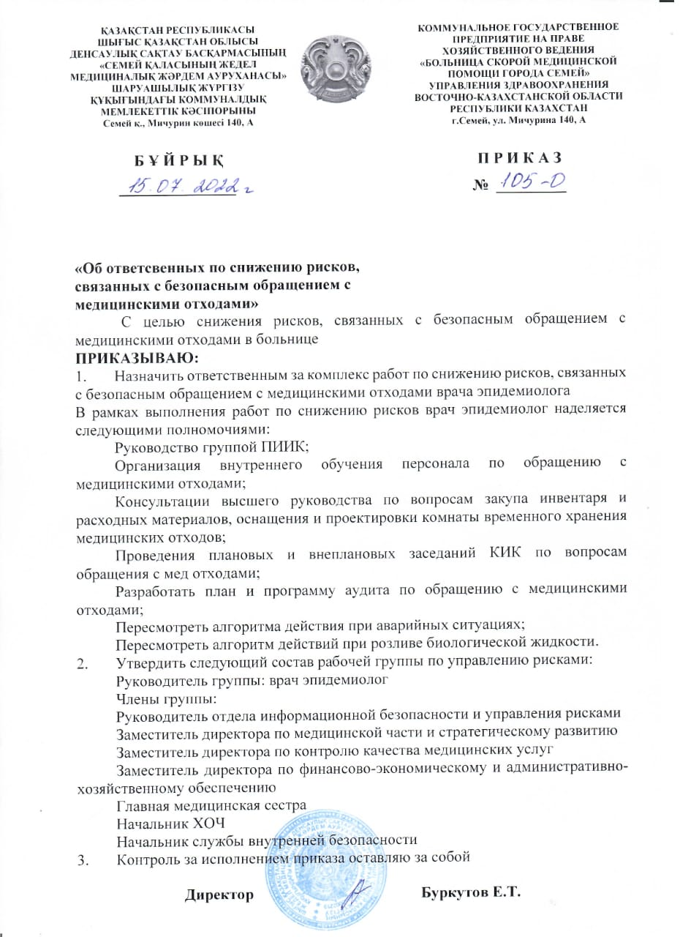

Slide 54
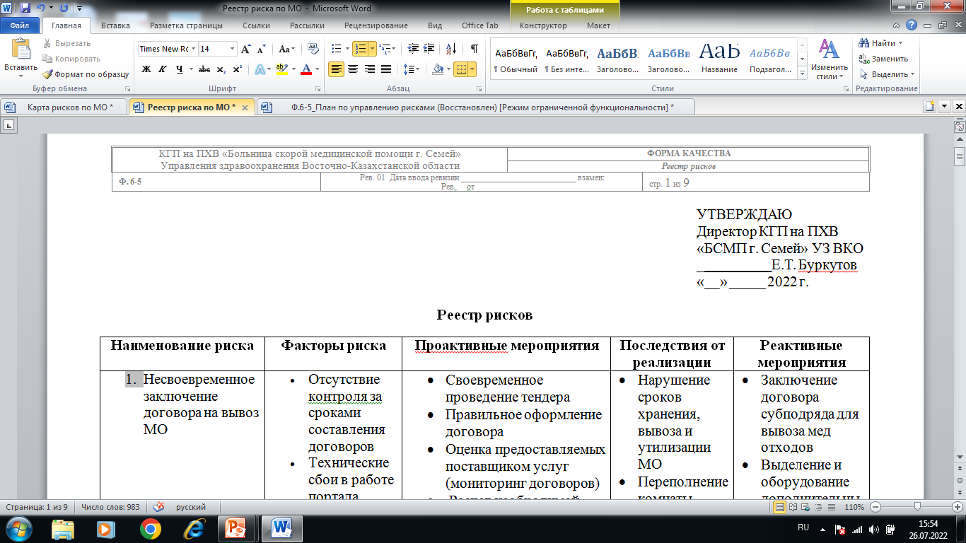
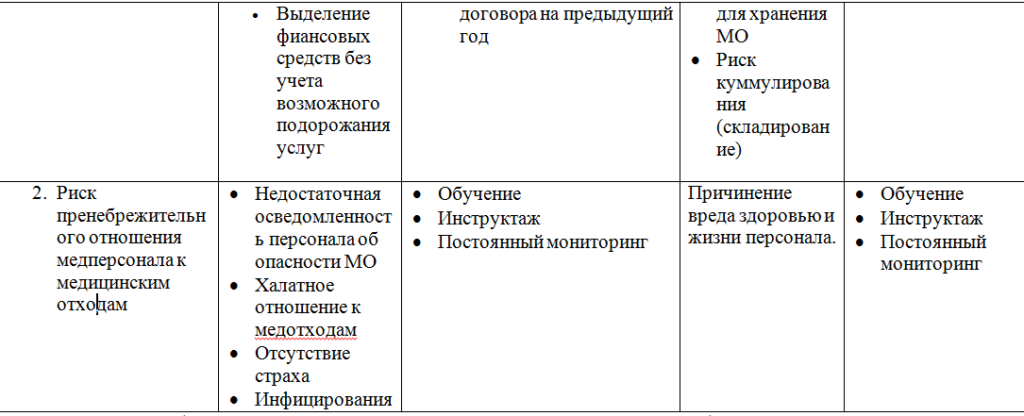

Slide 55
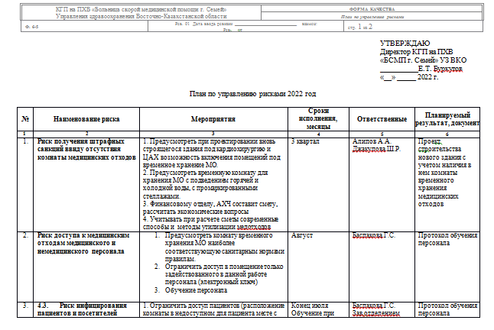

Slide 56
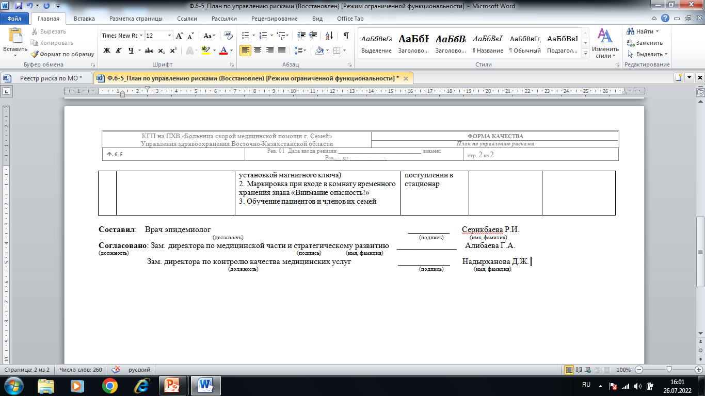

Slide 57
Заключение
Интенсивное развитие медицины, появление новых технологий приводит к росту числа нежелательных явлений и состояний, непосредственно связанных с медицинской деятельностью. Обеспечение безопасности медицинской деятельности во многом зависит от уровня подготовки медицинских кадров, тем не менее в любой медицинской организации существует ряд рисков, которые требуют управления, поэтому возникла необходимость разработки и утверждение программы по управлению рисками и в нашей организации. Как перед специалистом в области инфекционного контроля по определению рисков связанных с безопасным обращением с медицинскими отходами и внесении данных рисков в существующий реестр. Для достижения и выполнения этой задачи нами была изучена методология оценки рисков и применена на практике, благодаря чему были выявлены новые риски в системе управления МО в нашей организации, разработаны мероприятия по их устранению. После согласования с руководством они были внесены в программу управления рисками.

Slide 58
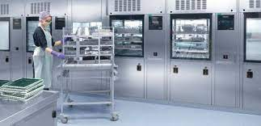
Риски по разделу
«Дезинфекционно-стерилизационные мероприятия»
Выполнила: врач эпидемиолог
Еримбетова Жаннат Тыныштыкбаевна
КГП на ПХВ «Городская многопрофильная больница г.Уральск»

Slide 59
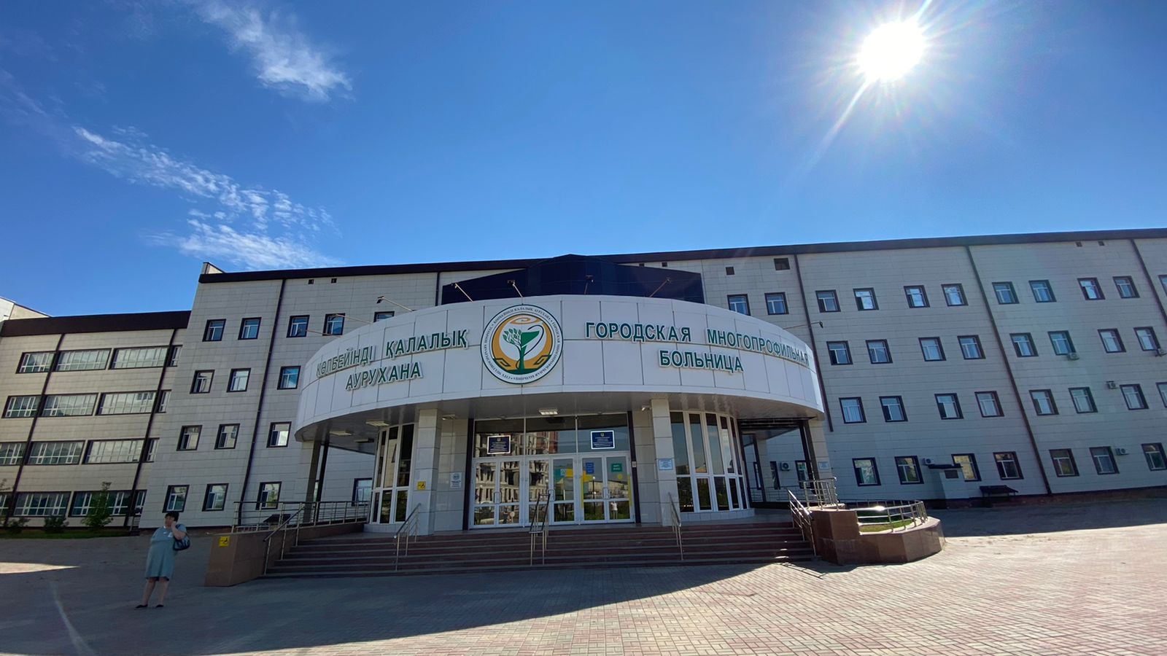
КГП на ПХВ «Городская многопрофильная больница г.Уральск»
Директор Мурзахметов Арман Загыпарович

Slide 60
Подготовительный этап аудита рисков по дезинфекционно-стерилизационному режиму
На базе медицинской организации сформирована и утверждена локальным нормативным актом группа аудиторов «Аудит рисков по дезинфекционно-стерилизационному режиму » в составе:
Заместитель директора по медицинской части
Врач–эпидемиолог
Главная медицинская сестра
Старшая медицинская сестра отделения экстренной хирургии
Старшая операционная сестра
Поставлена задача: выявление несоответствий процессов обработки ИМН стандартным операционным процедурами разработка мероприятий по их устранению.

Slide 61
Определен состав рабочих групп:
На 1-ом совещании:
  назначены председатель и секретарь аудиторской группы;
  утвержден план-график работы аудиторской группы;
  поставлена задача разработки СОП технологии обработки ИМН и чек-листов, определены ответственные и сроки исполнения.
На 2-ом совещании:
  Согласован и утвержден директором ГКП на ПХВ « ГМБ» СОП технологии обработки ИМН и чек-листы;
  Поставлена задача: ввести в действие разработанные СОП и чек-листы.
На 3-ем совещании:
Рассмотрены итоги проведенной работы по чек листам
утвержден график обучения медицинских работников по технологии
обработки ИМН.

Slide 62

Основной этап (аудит)
Каждому аудитору необходимо оценить 8 рисков по дезинфекционно-стерилизационному режиму:
1.Неправильный процесс дезинфекции, стерилизации ИМН
2.Нарушение алгоритма дезинфекции ИМН
3.Поломка стерилизационного оборудование (автоклав)
4.Несоответствие концентрации активно действующих веществ в дезинфицирующих средствах
5.Несоответствие концентрации активно действующих веществ в дезинфицирующих растворах
6.Несоответствие нормам результатов лабораторных исследований: бактериологический контроль дезинфекционно-стерилизационного оборудования
7.Несоответствие нормам результатов лабораторных исследований: проб на стерильность
8.Риск инфицирования медперсонала при несоблюдении мер предосторожности

Slide 63
Чек-лист с результатом оценки каждой позиции в баллах по результатам обсуждения аудиторской группой
№п/п | Проверяемая позиция | Вероятность возникновения | Последствия риска | Оценка рисков(баллы)по факту
1. | Неправильный процесс дезинфекции, стерилизации ИМН | 2 мало вероятно | 5 катастрофический опасный | 10
2. | Нарушение алгоритма дезинфекции ИМН | 3 весьма редко | 3 значительная | 9
3. | Поломка стерилизационного оборудования (автоклав) | 2 мало вероятно | 5 катастрофический опасный | 1
4. | Несоответствие концентрации активно действующих веществ в дезинфицирующих средствах | 1 крайне мало вероятно | 4 опасная | 4
5. | Несоответствие концентрации активно действующих веществ в дезинфицирующих растворах | 2 мало вероятно | 4 опасная | 8
6. | Несоответствие нормам результатов лабораторных исследований: Бактериологический контроль дезинфекционно-стерилизационного оборудования | 2 мало вероятно | 5 катастрофический опасный | 10
7. | Несоответствие нормам результатов лабораторных исследований: проб на стерильность | 2 мало вероятно | 5 катастрофический опасный | 10
8 | Риск инфицирования медперсонала при несоблюдении мер предосторожности | 3 весьма редко | 5 катастрофический опасный | 15

Slide 64
Факторы риска
Недостаточное обеспеченность ИМН, дезинфекционных ,моющих средств, СИЗ
2.Недостаточность одноразовых инструментов
3. Нехватка кадров
4. Неудовлетворительное техническое состояния оборудование
5. Нехватка упаковочных материалов, биксов
6. Не правильное хранение дезинфекционных растворов, и техника приготовления рабочих растворов
7. Частое авария в водопроводных сетях, отключение электроэнергии
8. Низкий уровень знаний медперсонала по соблюдению дезинфекционно- -стерилизационного режима
9. Отсутствия тест контроля
10. Не качественное обработка инструментарии

Slide 65
План график работы аудиторской группы

Slide 66
По данным оценки рисков, определены приоритеты для мероприятий по устранению и профилактике рисков на 2023 год:
1. Предупреждение профессиональных заболеваний среди персонала (травматизм, использование средств индивидуальной защиты).
2.Проведение 2 раза в год обучение (инструктаж) по соблюдению мер предосторожности с последующим контролем уровня знаний
3. Разработать пошаговый алгоритм по обработке ИМН и стандарты по мерам предосторожности.
4. Повторное проведение аудита с оценкой рисков по дезинфекционно-стерилизационному режиму стационара через установленный срок(не менее 2раза в год)

Slide 67

Риски по разделу
«Организация лечебного питания»
Выполнила: врач эпидемиолог
Адылбаева Гульмира Талгатовна
КГП на ПХВ «Восточно-Казахстанская областная больница»

Slide 68
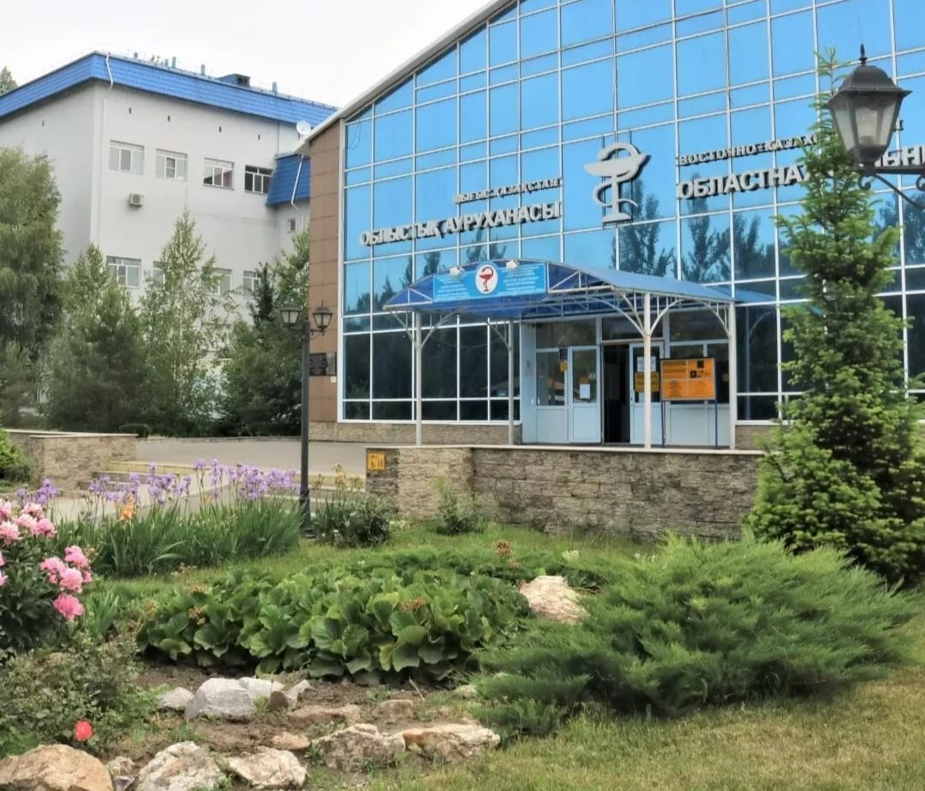
КГП на ПХВ «Восточно-Казахстанская областная больница» УЗ ВКО
Главный врач Жигитаев Толеген Хайруллаевич

Slide 69
Форма оценки подготовленности к рискам инфекционного контроля по организации лечебного питания
Оценка рисков при лечебном питании в КГП на ПХВ «Восточно-Казахстанская областная больница»
№п/п | Вид чрезвычайного события/инцидента/ | Вероятность (Ч) | Степень влияния (В) | Балл значимости Б знач. =Ч х В
1 | Отсутствие маркировки, маркировка стерлась (есть но не понятно, что написано) | 5 часто | 3 значительная | 15
2 | Отсутствие моющего средства | 2 маловероятно | 4 опасная | 8
3 | Отсутствие дезинфицирующего средства | 2 маловероятно | 5 катострофическиопасная | 10
4 | Отсутствие ветоши для мытья посуды | 1 редко | 3 значительная | 3
5 | Нет мерной емкости для разведения дезинфицирующего раствора. | 1 редко | 4 опасная | 4

Slide 70
Оценка рисков при лечебном питании в КГП на ПХВ «Восточно-Казахстанская областная больница»
6 | Отсутствие раковин для замачивания и мытья посуды | 2 маловероятно | 4 опасная | 8
7 | Отсутствие инструкции по мытью и дезинфекции посуды | 4 вероятно | 4 опасная | 16
8 | Отсутствие моюще-дезинфицирующей машины, отсутствие инструкции к мойке и дезинфекции машины. | 4 вероятно | 4 опасная | 16

Slide 71
Оценка рисков при лечебном питании в КГП на ПХВ «Восточно-Казахстанская областная больница»
9 | Отсутствие в личных медицинских книжках работников пищеблока допуска к работе и отметки о прохождении сан.минимумма. | 4 вероятно | 4 опасная | 16
10 | Возникновение случая ОКИ связанного с лечебным питанием среди пациентов больницы | 4 вероятно | 5 катастрофическиопасная | 20

Slide 72
Оценка рисков при лечебном питании в КГП на ПХВ «Восточно-Казахстанская областная больница»
11 | Наличие на руках персонала пищеблока гнойничковых заболеваний, открытых ран | 3 время от времени | 4 опасная | 12
12 | Отсутствие в договоре пункта о контроле в области сан-эпид. благополучия со стороны заказчика | 4 вероятно | 5 катастрофическиопасная | 20

Slide 73
Риски в инфекционном контроле связанные с лечебным питанием в КГП на ПХВ «Восточно-Казахстанская областная больница»
Риски средней степени значимости:
Риски высокой степени значимости:
Отсутствие раковины для замачивания и мытья использованной посуды
Отсутствие средства для обезжиривания использованной посуды
Отсутствие средства для дезинфекции использованной посуды
Наличие на руках персонала пищеблока гнойничковых заболеваний, открытых ран с нагноением
Отсутствие маркировки, маркировка стерлась (есть но не понятно, что написано)

Slide 74
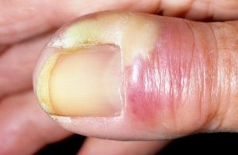

Риски высокой степени значимости:
Факторы причины риска:
Отсутствие контроля наличия повреждений кожного покрова рук (гнойничков) у работников пищеблока со стороны шеф-повара пищеблока
Отсутствие самоконтроля наличия повреждений кожного покрова рук (гнойничков) у работников пищеблока
Не соблюдение техники безопасности работниками пищеблока при работе с колюще-режущим инструментарием (ножей, терок и т.п.)
Отсутствие обучающего инструктажа среди работников пищеблока о необходимости соблюдения правил безопасного использования колюще-режущего инструментария
Наличие на руках персонала пищеблока гнойничковых заболеваний, открытых ран с нагноением

Slide 75
Риски высокой степени значимости:
Пред сменный осмотр шеф-поваром и диет сестрой рук работников пищеблока
Самоконтроль со стороны работников на наличие гнойничков и ран на руках
При наличии гнойничков на руках отстранение от работы до полного выздоровления
При незначительных повреждениях заклеить пораженный участок бактерицидным пластырем, работать в перчатках
Обучение и инструктаж правилам безопасного использования колюще-режущего инвентаря
Обучение и инструктаж правилам сбора и утилизации битого стекла
Предупредительные
мероприятия

Slide 76
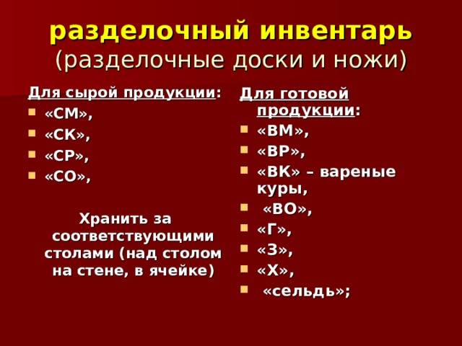
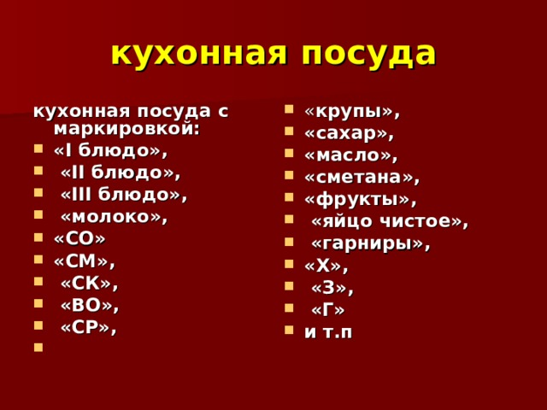
Риски высокой степени значимости:
Факторы причины риска:
Отсутствие контроля наличия маркировки со стороны работников пищеблока в том числе и шеф-повара
Отсутствие знаний действующих НПА в области общественного питания в РК
Отсутствие обучения либо низкий уровень знаний персоналом пищеблока правил использования помещений, посуды и инвентаря строго по назначению и согласно маркировки
Отсутствие маркировки, маркировка стерлась (есть но не понятно, что написано)

Slide 77
Риски высокой степени значимости:
Правильная, соответствующая маркировка инвентаря и посуды
Использование инвентаря и посуды согласно маркировки и назначению
Обучение персонала пищеблока правилам маркировки посуды и инвентаря
Контроль за соблюдением требований действующих НПА
Предупредительные
мероприятия

Slide 78
Риски крайне высокой степени значимости:
Отсутствие инструкции по мытью и дезинфекции посуды
Отсутствие моюще-дезинфицирующей машины, отсутствие инструкции к мойке и дезинфекции машины
Отсутствие в личных медицинских книжках работников пищеблока допуска к работе и отметки о прохождении сан.минимумма
Возникновение случая ОКИ связанного с лечебным питанием среди пациентов больницы
Отсутствие в договоре пункта о контроле в области сан-эпид. благополучия со стороны заказчика

Slide 79

Риски крайневысокой степени значимости
Факторы причины риска:
Отсутствие руководство по применению дезинфицирующего средства
Отсутствие разработанной инструкции утвержденной руководителем аутсорсинговой компании, заключившей договор по организации лечебного питания
Нет в наличии моющего и дезинфицирующего средства
Отсутствие закупа дезинфирующих и моющих средств руководством аутсорсинговой компании
Отсутствие заявки на приобретение моющих и дезинфицирующих средств
Дезсредство в наличии имеется, но инструкция к другому препарату
Отсутствие инструкции по мытью и дезинфекции посуды

Slide 80
Риски крайне высокой степени значимости:
Разработка СОП по обеззараживанию, обезжириванию и мойке посуды
Своевременное составление заявки на приобретение моющих и дезинфицирующих средств
Своевременный закуп моющих и дезинфицирующих средств
Использование дезинфицирующих средств согласно руководства к применению
Предупредительные
мероприятия

Slide 81
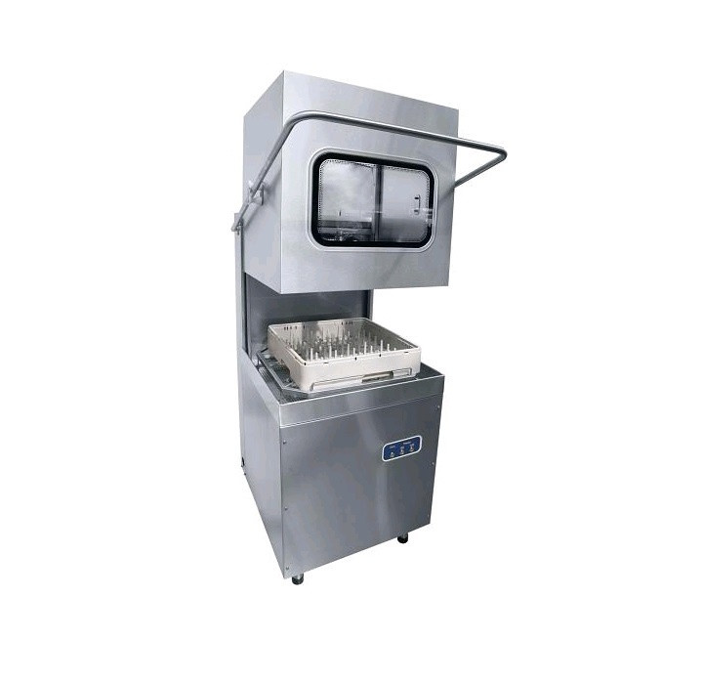
Риски крайне высокой степени значимости
Факторы причины риска:
Недостаточная, некачественная мойка и дезинфекция посуды и боксов для доставки пищи
Дефицит чистой посуды и боксов для доставки пищи, и как следствие использование посуды и боксов не прошедшей достаточную обработку
Отсутствие моюще-дезинфицирующей машины, отсутствие инструкции к мойке и дезинфекции машины

Slide 82
Риски крайне высокой степени значимости:
Оценка возможности установки дополнительной моющей машины с учетом количества необходимого для эффективной мойки и дезинфекции посуды, боксов
Оценка рабочих площадей пищеблока, для установки дополнительных моющих машин
Возможность подключения к водопроводной сети и канализации.
Составление заявки на приобретение моющей машины
Разработка инструкции по мойке и дезинфекции моющей машины согласно прилагаемой инструкции по эксплуатации
Контроль над приобретением и установкой моющей машины
Обучение персонала по использованию моющей машины
Предупредительные
мероприятия

Slide 83

Риски крайне высокой степени значимости
Факторы причины риска:
Недостаточная, некачественная мойка и дезинфекция посуды и боксов для доставки пищи
Дефицит чистой посуды и боксов для доставки пищи, и как следствие использование посуды и боксов не прошедшей достаточную обработку
Отсутствие в личных медицинских книжках у работников пищеблока допуска к работе и отметки о прохождении сан.минимумма

Slide 84
Риски крайне высокой степени значимости:
Контроль со стороны администрации аутсординговой компании наличия допусков в медицинских книжках
При отсутствии допуска отстранение от работы до получения допуска. Приказ и.о. Министра здравоохранения Республики Казахстан от 15 октября 2020 года № ҚР ДСМ-131/2020
При отсутствии допуска к работе в личной медицинской книжке при приеме, отказать в устройстве до момента получения допуска
Предупредительные
мероприятия

Slide 85

Риски крайне высокой степени значимости
Факторы причины риска:
Несоблюдение правил личной и производственной гигиены:
некачественная обработка куриных яиц перед использованием или ее отсутствие
не соблюдение поточности сырья и готовой продукции
не соблюдение правил хранения особо скоропортящихся и скоропортящихся продуктов
совместное хранение мяса КРС, МРС, птицы и рыбы
не качественная мойка и обработка сырых овощей
не соблюдение техники приготовления пищи
наличие на руках работников пищеблока гнойничковых заболеваний
отсутствие графика смены рабочей одежды
отсутствие обучения работников пищеблока гигиенической обработке рук
использование оборудования, посуды, инвентаря не по назначению и без учета маркировки
наличие у работника пищеблока инфекционного заболевания (сальмонеллез, дезинтерия, ротовирусная инфекция и т.п.)
нарушение сроков прохождения работниками пищеблока периодических медицинских осмотров
отсутствие личных медицинсих книжек у работников пищеблока
отсутствие сертификатов качества на сырье и готовую продукцию
отсутствие инструкции по мойке и дезинфекции посуды, инвентаря, оборудования и ветоши
Возникновение случая ОКИ связанного с лечебным питанием среди пациентов или сотрудников больницы

Slide 86
Риски крайне высокой степени значимости:
Контроль со стороны администрации аутсординговой компании и администрации больницы над:
соблюдением персоналом использования оборудования, инвентаря и посуды строго по маркировки и назначению.
соблюдением сроков хранения сырья и готовой продукции.
соблюдением поточности чистых и грязных потоков на пищеблоке.
адекватной мойкой и дезинфекцией посуды, инвентаря, ветоши.
за наличием сертификатов на сырье и готовую продукцию
Администрации аутсординговой компании:
постоянно проводить обучение работников пищеблока правилам и нормам работы с пищевыми продуктами согласно действующим НПА в области общественного питания.
проводить обучение персонала по технике мытья рук.
разработка СОП утвержденного руководителем:
- по мытью рук
- по технологии обработки сырья, согласно действующих НПА
- по хранению сырья и готовой продукции
- по мытью и дезинфекции посуды, инвентаря, оборудования и ветоши
Предупредительные
мероприятия

Slide 87

Риски крайне высокой степени значимости
Факторы причины риска:
отсутствие в технической спецификации пункта о возможности контроля со стороны заказчика услуг вопросов в области сан-эпид. Благополучия
отсутствие согласования технической спецификации со службой эпидемиологического контроля больницы
длительное сотрудничество с одним и тем же поставщиком услуг по организации лечебного питания
Отсутствие в договоре пункта о контроле в области сан-эпид. благополучия со стороны заказчика

Slide 88
Риски крайне высокой степени значимости:
при составлении договора «Организация лечебного питания» на 2023 год внести в технические условия пункт о возможности контроля со стороны эпидемиологической службы больницы над соблюдением правил и норм действующих НПА в области общественного и лечебного питания
внести в план производственного контроля на 2023 год бактериологические исследования на ОМЧ и УПФ с поверхностей кратностью не реже 1 раза в квартал
службе эпидемиологического контроля проводить контроль над соблюдением норм и правил действующих НПА в области общественного и лечебного питания не реже 1 раза в квартал со взятием смывов с поверхностей с составлением протокола и выдачей рекомендаций
главной медицинской сестре по инфекционному контролю проводить обучение работников пищеблока технике мытья рук согласно приказа № 111
шеф-поваром и диет-сестрой проводить обучение работников пищеблока правилам и норма действующих НПА в области общественного питания
Предупредительные
мероприятия

Slide 89
№ п/п | Категория риска | Цель | Наименование риска | Фактор риск (причина) |  | Последствия от реализации риска | Участники риска | Предупредительные мероприятия | Обл.карты риска
 | Медицинские риски
1 | Медицинские риски | Безопасность пациента и качество медицинских услуг | Отсутствие маркировки, маркировка стерлась (есть, но не понятно, что написано). |  | 1)Отсутствие контроля наличия маркировки со стороны работников пищеблока в том числе и шеф-повара 2)Отсутствие знаний действующих НПА в области общественного питания в РК 3)Отсутствие обучения либо низкий уровень знаний персоналом пищеблока правил использования помещений, посуды и инвентаря строго по назначению и согласно маркировки | 1)Обсеменение инвентаря, сырья, готовой пищи болезнетворными бактериями 2)заражение пациентов или сотрудников инфекционными заболеваниями | Работники пищеблока, пациенты, сотрудники больницы | 1)Правильная, соответствующая маркировка инвентаря и посуды. 2)Использование инвентаря и посуды согласно маркировке и назначению. 3)Обучение персонала пищеблока правилам маркировки посуды и инвентаря. 4)Контроль за соблюдением требований действующих НПА. | Высокая значимость риска Оранжевая

Slide 90
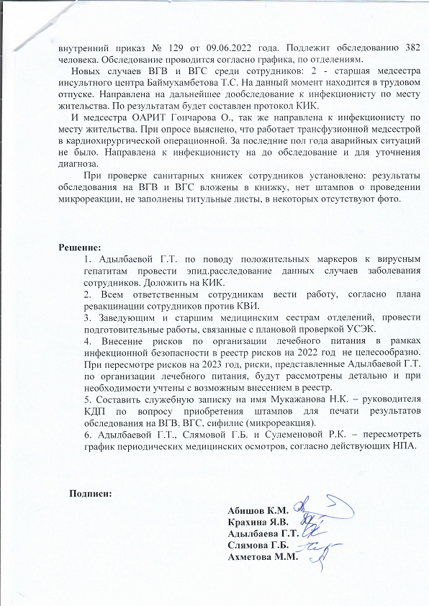
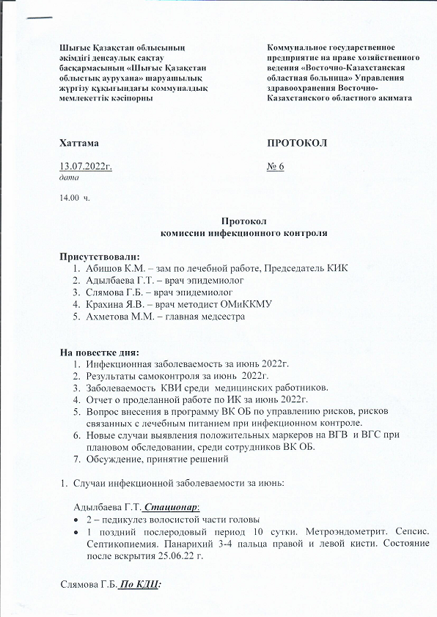
Решение Комиссии инфекционного контроля

Slide 91
Итоги:
Методика оценки рисков и практическое использование данного метода может быть широко применена в работе специалистов любой отрасли в том числе и врача эпидемиолога. Данный метод управления рисками, оценка и переоценка рисков благоприятно влияет на оперативность принятия решений по устранению возможных неблагоприятных последствий реализации рисков, которые могут возникнуть в процессе работы. В случае, если все риски правильно распознаны и оценены это помогает грамотно организовать работу не только отдельно взятого структурного подразделения, но и организации в целом.
В ходе полевых работ была достигнута цель именно приобретения практических навыков по управлению рисками. Гипотеза выдвинутая в начале работы полностью себя подтвердила. Хотя и не удалось внести новые риски в существующий реестр, появился бесценный опыт и надежда на то, что при пересмотре рисков на 2023 год, выявленные риски в ходе полевых работ будут учтены и внесены в реестр.
При выполнении задания по выявлению новых рисков и внесения их в реестр были выявлены некоторые недостатки, присутствующие в договоре «Услуги по организации таблет-питания», а именно не было пункта о контроле за инфекционной безопасностью сырья и готовой продукции со стороны администрации нашей организации. Благодаря заданиям полевых работ был установлен данный факт. При составлении договора на 2023 год перед руководством больницы будет ставиться вопрос о внесении данного пункта в условия договора. В соответствии с этим пунктом вопрос внедрения выявленных рисков в организации лечебного питания будет возможен и внесен в реестр рисков на 2023 год.

Slide 92
Источники:
https://www.zdrav.ru/articles/4293657933-17-m10-14-kategoriyu-riska-meditsinskoy-organizatsii
https://hls.kz/
https://europa.eu/capacity4dev/file/92454/download?token=s1PqGjf3
https://studme.org/97810/etika_i_estetika/opredelenie_riska
https://images.app.goo.gl/YuQYMdHhKxK97Mi98
https://upravlenie-proektami.ru/metod-galstuk-babochka-dlya-ocenki-riskov
Программа управления рисками КГП на ПХВ «Больница скорой медицинской помощи г.Семей»
Программа управления рисками КГП на ПХВ «Восточно-Казахстанская областная больница» УЗ ВКО
Программа управления рисками ТОО «МФ Гиппократ» г.Караганда

Slide 93

https://hls.kz

